Slide 1
R12.2 Oracle Receivables Table Schema

Slide 2
一般銷貨作業
1. 建立客戶資料
2. 報價
3. 輸入訂單
4. 預收款
8. 銷貨成本認列
7. 應收帳款認列
6. 出貨
5. 揀料、包裝
9. 收款沖帳
10. 應收票據作業
11. 銀行對帳
12. 過帳至總帳

Slide 3
課程網要
第一單元：Entities 單一作業對應表格
第二單元：Relationships 整合作業關聯

Slide 4
第一單元： Entities 單一作業對應表格
付款條件
交易類型
立帳來源
帳款催收員
收款銀行
應收帳款異動類型
收款類型
付款方式

Slide 5
第一單元： Entities 單一作業對應表格
銷售區域稅別建立
國別建立
應收帳款系統設定
客戶信用分類
客戶資料建立

Slide 6
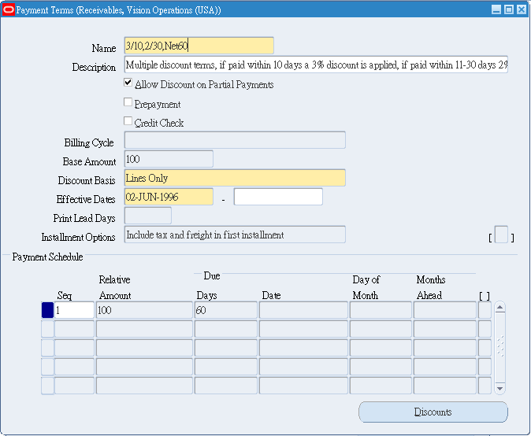
付款條件建立
Path: (AR) → Setup → Transactions → Payment Term
Base Table: RA_TERMS_VL(Master)
Base Table: RA_TERMS_LINES (DETAIL)
Notes:
付款條件Master
View Name: RA_TERMS_VL (view)
來源Table:
RA_TERMS_B
RA_TERMS_TL
Primary Key / Unique Key：
RA_TERMS_B: TERM_ID + ZD_EDITION_NAME
RA_TERMS_TL: TERM_ID + LANGUAGE + ZD_EDITION_NAME
重要欄位：
NAME:付款條件名稱
DESCRIPTION:付款條件說明
BILLING_CYCLE_ID : 帳款週期, 例如: 客戶25日為帳款截止日, 付款條件是“30天(1個月)的次月底付款”; 也就是 1/26 視為二月份的帳款, 再加一個月, 到期日為3/31; reference AR_CONS_BILL_CYCLES_B.BILLING_CYCLE_ID ( 有多語系, 可以用 AR_CONS_BILL_CYCLES_VL view ) Billing Cycle維護標準程式: Receivable → Setup → Print → Balance Forward Billing Cycle
View: RA_TERMS_VL (Synonym : RA_TERMS)
付款條件Detail
Table: RA_TERMS_LINES
Primary Key / Unique Key：TERM_ID+SEQUENCE_NUM+ ZD_EDITION_NAME
Foreign Key:
TERM_ID (foreign RA_TERMS_B.TERM_ID)
重要欄位：
RELATIVE_AMOUNT: 帳款比例
DUE_DAYS: 帳款到期天數
DUE_DATE: 帳款到期日期
DUE_DAY_OF_MONTH: 帳款到期指定月固定日期, ‘31’為月底的意思.
DUE_MONTH_FORWARD: 計算帳款到期的月數 (設定畫面中的 Months Ahead)

Slide 7
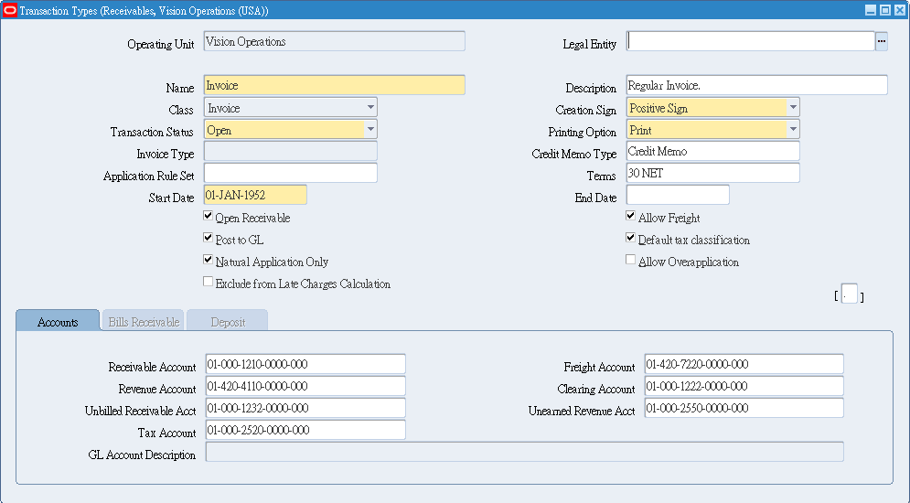
交易類型建立
Path: (AR) → Setup → Transactions → Transaction Types
Base Table: RA_CUST_TRX_TYPES_ALL
Notes:
交易類型
Table: RA_CUST_TRX_TYPES_ALL
Primary Key / Unique Key：
CUST_TRX_TYPE_ID + ORG_ID + ZD_EDITION_NAME
Foreign Key:
CREDIT_MEMO_TYPE_ID ( foreign RA_CUST_TRX_TYPES_ALL.CUST_TRX_TYPE_ID )
DEFAULT_TEM ( foreign RA_TERMS_B.TERM_ID)
SET_OF_BOOKS_ID (foreign GL_LEDGERS.LEDGER_ID)
重要欄位：
NAME:交易類型名稱
DESCRIPTION:交易類型說明
POST_TO_GL:是否拋轉總帳
ACCOUNTING_AFFECT_FLAG:以否影響客戶應收餘額
START_DATE:生效日期
END_DATE: 失效日期
TYPE:交易類型類別 ( AR_LOOKUPS.LOOKUP_TYPE = ‘INV/CM’)
其他說明:
存檔的同時會寫入 FND_DOC_SEQUENCE_CATEGORIES, 假如有啟用 Document Sequence, 存檔後再修改 Name, 常會造成從 Document Sequence Assignment看到已經有Assign Sequence, 但系統卻一直出現找不到Sequence的訊息 (FND_DOC_SEQUENCE_CATEGORIES.code 與 name 欄位值不同)

Slide 8
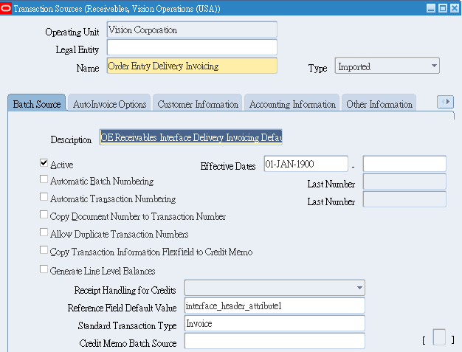
立帳來源建立
Path: (AR) → Setup → Transactions → Sources
Base Table: RA_BATCH_SOURCES_ALL
Notes:
立帳來源
Table: RA_BATCH_SOURCES_ALL
Primary Key / Unique Key：
NAME+ORG_ID + ZD_EDITION_NAME
BATCH_SOURCE_ID+ORG_ID + ZD_EDITION_NAME
重要欄位：
NAME:立帳來源名稱
DESCRIPTION :立帳來源說明
BATCH_SOURCE_TYPE :立帳來源類 ( AR_LOOKUPS.LOOKUP_TYPE = ‘BATCH_SOURCE’) INV: Manual , 人工於AR Transactions 功能輸入 FOREIGN: Imported , 經由 Concurrent Program ‘Autoinvoice Master Program’ 匯入, 不論是標準功能由OM拋轉至AR Interface; 或是客製寫入 AR Interface的Batch Source都是’Imported’
START_DATE:生效日期
END_DATE:失效日期
其他說明:
假如勾選”Automatic Transaction Numbering”, 系統會自動建立一個DB Trigger, 其Naming Rule為 RA_TRX_NUMBER_<BATCH_SOURCE_ID>_<ORG_ID>_S, 假如沒有修改Database參數的情況下, Sequence Cache為20, 就可能偶爾發生編號突然由 10012跳至 10020, 假如要避免此種情況, 可以利用以下指令避免。 alter sequence <sequence owner>.<sequence Name> nocache; [for example] alter sequence ar.RA_TRX_NUMBER_7025_229_S nocache;

Slide 9
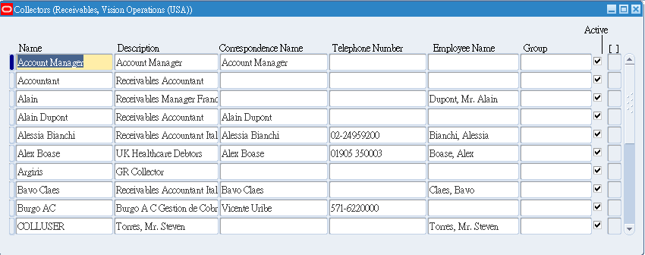
帳款催收員建立
Path: (AR) → Setup → Collections → Collectors
Base Table: AR_COLLECTORS
Notes:
帳款催收員
Table: AR_COLLECTORS
Primary Key / Unique Key：
COLLECTOR_ID
Foreign Key
EMPLOYEE_ID ( foreign PER_PEOPLE_F.PERSON_ID )
重要欄位：
NAME:催收員名稱
DESCRIPTION:說明欄位

Slide 10
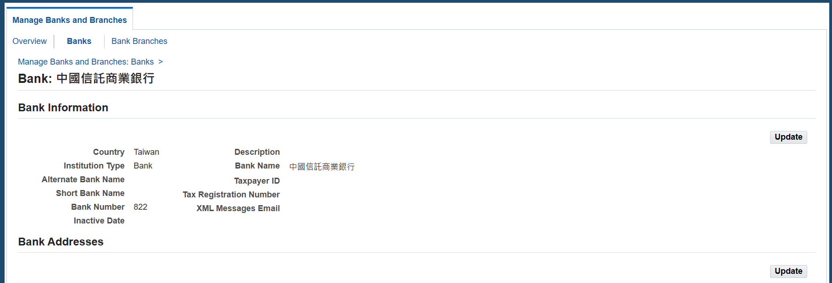
收款銀行建立:銀行
Path: Cash Management → Setup → Banks → (t)Banks
Notes:
可使用CE_BANKS_V view
Bank資料結構: Bank(銀行) -> Bank Branch(分行) -> Bank Account(帳號)
Bank 銀行
Table: HZ_PARTIES (透過 HZ_CODE_ASSIGNMENTS 判斷該PARTY是否為 BANK)
View: CE_BANKS_V
HZ_CODE_ASSIGNMENTS 判斷 HZ_PARTIES是否為BANK的主要條件
HZ_CODE_ASSIGNMENTS.OWNER_TABLE_ID = HZ_PARTIES.PARTY_ID
HZ_CODE_ASSIGNMENTS.OWNER_TABLE_NAME = 'HZ_PARTIES'
HZ_CODE_ASSIGNMENTS.CLASS_CATEGORY = 'BANK_INSTITUTION_TYPE‘
HZ_CODE_ASSIGNMENTS.CLASS_CODE IN ('BANK', 'CLEARINGHOUSE')
重要欄位:
BANK_NAME: 銀行名稱
BANK_NUMBER: 銀行代號
SHORT_BANK_NAME: 銀行簡稱
START_DATE: 生效日期
END_DATE: 失效日期

Slide 11
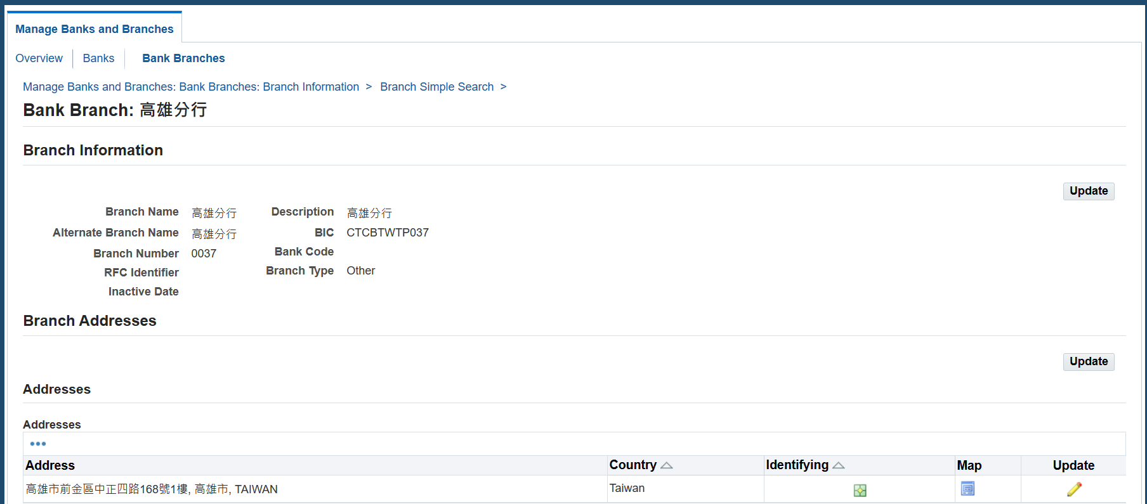
收款銀行建立:分行
Path: Cash Management → Setup → Banks → (t)Bank Branches
Notes:
可使用 CE_BANK_BRANCHES_V view
Bank資料結構: Bank(銀行) -> Bank Branch(分行) -> Bank Account(帳號)
Branch 分行
Table: HZ_PARTIES (透過 HZ_CODE_ASSIGNMENTS /HZ_RELATIONSHIPS 判斷該PARTY是否為 BRANCH)
View: CE_BANK_BRANCHES_V
HZ_CODE_ASSIGNMENTS 判斷 HZ_PARTIES是否為BANK的主要條件
HZ_CODE_ASSIGNMENTS.OWNER_TABLE_ID = HZ_PARTIES.PARTY_ID
HZ_CODE_ASSIGNMENTS..owner_table_name = 'HZ_PARTIES'
HZ_CODE_ASSIGNMENTS.class_category = 'BANK_INSTITUTION_TYPE'
HZ_CODE_ASSIGNMENTS.class_code IN ('BANK_BRANCH', 'CLEARINGHOUSE_BRANCH')
HZ_RELATIONSHIPS
HZ_RELATIONSHIPS.RELATIONSHIP_TYPE = 'BANK_AND_BRANCH'
HZ_RELATIONSHIPS.RELATIONSHIP_CODE = 'BRANCH_OF'
HZ_RELATIONSHIPS.SUBJECT_TABLE_NAME = 'HZ_PARTIES'
HZ_RELATIONSHIPS.SUBJECT_TYPE = 'ORGANIZATION'
HZ_RELATIONSHIPS.OBJECT_TABLE_NAME = 'HZ_PARTIES'
HZ_RELATIONSHIPS.OBJECT_TYPE = 'ORGANIZATION‘
重要欄位：
BANK_NAME:銀行名稱
BANK_BRANCH_NAME:銀行分行名稱
BANK_NUMBER:銀行代號
BRANCH_NUMBER:分行代號
EFT_SWIFT_CODE : 分行 Swift Code/BIC 代碼
START_DATE: 生效日期
END_DATE: 失效日期
ADDRESS_LINE1~3:銀行地址
CITY:銀行所在城市

Slide 12
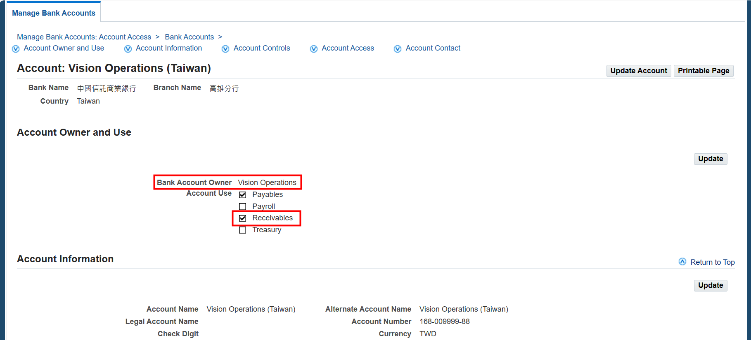
收款銀行建立:帳號
Path: Cash Management → Setup → Banks → Bank Accounts Base Table : CE_BANK_ACCOUNTS
Notes:
銀行帳號
Table:
CE_BANK_ACCOUNTS (cba)
CE_BANK_ACCT_USES_ALL(cbau): 帳號用途
Primary Key / Unique Key：
cba.BANK_ACCOUNT_ID
cbau.BANK_ACCT_USE_ID
Foreign Key:
BANK_ID ( foreign HZ_PARTIES.PARTY_ID 或 CE_BANKS_V.BANK_PARTY_ID )
BANK_BRANCH_ID ( foreign HZ_PARTIES.PARTY_ID 或 CE_BANK_BRANCHES_V.BRAHCN_PARTY_ID)
重要欄位：
BANK_ACCOUNT_NAME:銀行帳戶名稱
BANK_ACCOUNT_NUM:銀行帳號
CURRENCY_CODE:幣別
AP_USE_ALLOWED_FLAG: 是否允許AP模組使用
AR_USE_ALLOWED_FLAG:是否允許AR模組使用
PAY_USE_ALLOWED_FLAG:是否允許付款
MULTI_CURRENCY_ALLOWED_FLAG:是否允許使用多幣別
PAYMENT_MULTI_CURRENCY_FLAG:是否允許多幣別付款 , 銀行帳號幣別與帳本本幣相同, 才能勾選此設定
RECEIPT_MULTI_CURRENCY_FLAG:是否允許多幣別收款
ZERO_AMOUNT_ALLOWED:是否允許付等於零的金額

Slide 13
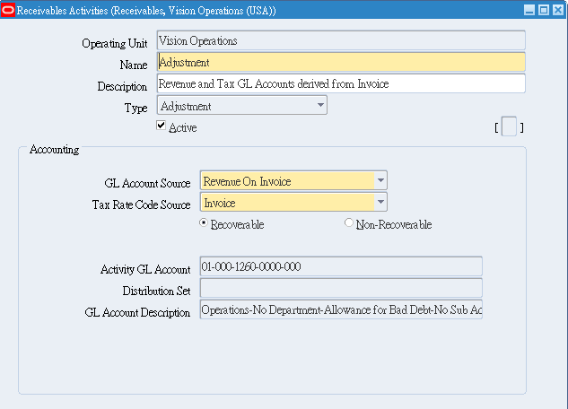
應收帳款異動類型建立
Path: (AR) → Setup → Receipts → Receivable Activities
Base Table: AR_RECEIVABLES_TRX_ALL
Notes:
應收帳款異動
Table: AR_RECEIVABLES_TRX_ALL
Primary Key / Unique Key：
RECEIVABLES_TRX_ID + ORG_ID
重要欄位：
NAME:名稱
DESCRIPTION:說明
STATUS:狀態, A:Active,I:Inactive
TYPE:異動類型 ( AR_LOOKUPS.LOOKUP_TYPE = ‘RECEIVABLES_TRX’)
其他說明:
存檔的同時會寫入 FND_DOC_SEQUENCE_CATEGORIES, 假如有啟用 Document Sequence, 存檔後再修改 Name, 常會造成從 Document Sequence Assignment看到已經有Assign Sequence, 但系統卻一直出現找不到Sequence的訊息 (FND_DOC_SEQUENCE_CATEGORIES.code 與 name 欄位值不同)

Slide 14
應收帳款收款基本設定
Receipt Classes收款流程
Payment Method收款方式
Payment Method收款方式
Bank Account銀行帳戶
Bank Account銀行帳戶
Bank Account銀行帳戶

Slide 15
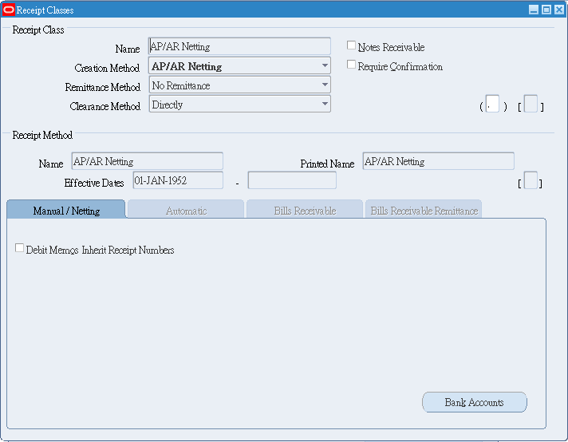
收款類型/付款方式建立
Path: (AR) → Setup → Receipts → Receipt Classes
Base Table: AR_RECEIPT_CLASSES (Master)
Base Table: AR_RECEIPT_METHODS (Detail)
Notes:
收款類型(Receipt Class)
Table: AR_RECEIPT_CLASSES
Primary Key / Unique Key：
RECEIPT_CLASS_ID + ZD_EDITION_NAME
重要欄位：
NAME:名稱
CREATION_METHOD_CODE : 收款產生方式 AUTOMATIC: Automatic BR: Bills Receivable BR_REMIT: Bills Receivable Remittance MANUAL: Manual NETTING: AP/AR Netting
REMIT_METHOD_CODE : 託收方式 NULL值: No Remittance , 不需Remittance 託收流程 , 例如: 電匯入款 STANDARD: Standard , 要經由Remittance 託收流程, 例如: 應收票據 FACTORING : Factoring STANDARD_AND_FACTORING : Standard and Factoring
CLEAR_FLAG : 畫面中的Clearance Method, 兌現(Clearing) 方式 N: Directly Y: By Matching S: By Automatic Clearing
收款方式(Receipt Method)
Table: AR_RECEIPT_METHODS
Primary Key / Unique Key:
RECEIPT_METHOD_ID + ZD_EDITION_NAME
NAME + ZD_EDITION_NAME
Foreign Key:
RECEIPT_CLASS_ID ( foreign AR_RECEIPT_CLASSES.RECEIPT_CLASS_ID)
重要欄位：
NAME: 收款方式名稱
START_DATE:生效日期
END_DATE:失效日期
’)
其他說明:
Receipt Method存檔的同時會寫入 FND_DOC_SEQUENCE_CATEGORIES, 假如有啟用 Document Sequence, 存檔後再修改 Receipt Method, 常會造成從 Document Sequence Assignment看到已經有Assign Sequence, 但系統卻一直出現找不到Sequence的訊息 (FND_DOC_SEQUENCE_CATEGORIES.code 與 name 欄位值不同)

Slide 16
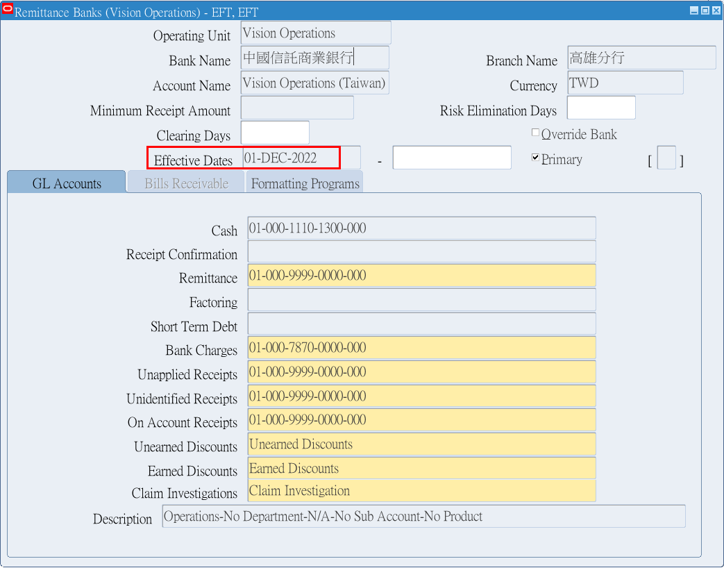
收款類型/付款方式建立
Path: (AR) → Setup → Receipts → Receipt Classes → (B)Bank Accounts
Base Table: AR_RECEIPT_METHOD_ACCOUNTS（DETAIL）
Notes:
收款方式銀行
Table: AR_RECEIPT_METHOD_ACCOUNTS_ALL
Primary Key / Unique Key:
RECEIPT_METHOD_ID + REMIT_BANK_ACCT_USE_ID + ZD_EDITION_NAME
Foreign Key:
RECEIPT_METHOD_ID (foreign AR_RECEIPT_METHODS.RECEIPT_METHOD_ID )
重要欄位：
PRIMARY_FLAG: 主要旗標
START_DATE: 生效日期, 請特別注意, 生效日期建立時帶入當日系統日期, 存檔之後不能修改; 若要補較早的收款資料, 務必記得修改此日期, 最好輸入開戶日期
END_DATE: 失效日期
CASH_CCID: 現金/銀行存款會計科目

Slide 17
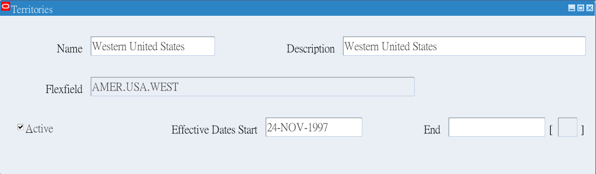
銷售區域建立
Path: (AR) → Setup → Transactions → Territories
Base Table: RA_TERRITORIES
Notes:
銷售區域
Table: RA_TERRITORIES
Primary Key / Unique Key:
TERRITORY_ID
重要欄位：
NAME:名稱
DESCRIPTION:說明
SEGMENT1~20:區域節段, 於Application = Receivables , Title = ‘Territory Flexfield’Key Flexfield 設定
STATUS:A(Active),I(Inactive)
START_DATE_ACTIVE:生效日期
END_DATE_ACTIVE:失效日期

Slide 18
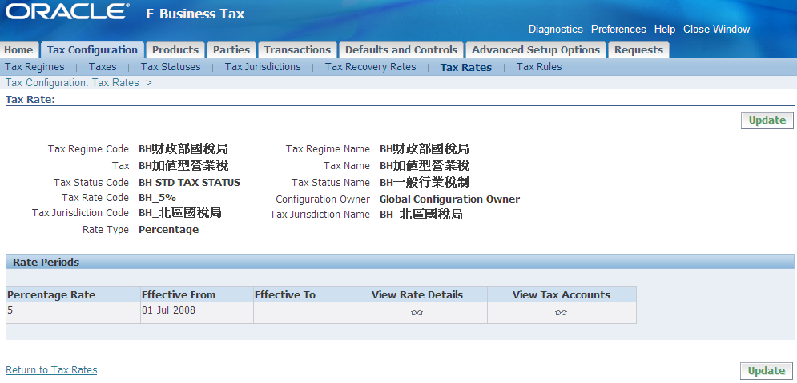
稅別建立
Path: (Tax Managers) → Tax Configuration → Tax Rates
Base View: ZX_RATES_VL
Notes:
稅別
View: ZX_RATES_VL
來源Table:
ZX_RATES_B
ZX_RATES_TL
Primary Key / Unique Key:
TAX_RATE_ID
TAX_RATE_CODE + CONTENT_OWNER_ID + ACTIVE_FLAG + EFFECTIVE_FROM + TAX_JURISDICTION_CODE + TAX_CLASS + RECOVERY_TYPE_CODE
重要欄位：
TAX_RATE_CODE:稅率代碼
TAX_RATE_NAME:稅名
DESCRIPTION:說明
EFFECTIVE_FROM:生效日期
FFECTIVE_TO :失效日期
TAX_REGIME_CODE:稅捐制度代碼
PERCENTAGE_RATE:稅率
ACTIVE_FLAG: 是否有效
INCLUSIVE_TAX_FLAG: 是否為內含稅

Slide 19
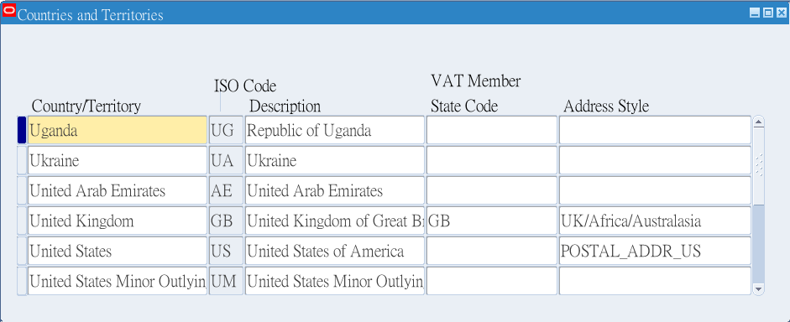
國別建立
Path: (AR) → Setup → System → Countries
Base Table: FND_TERRITORIES_VL
Notes:
國家別
View Name: FND_TERRITORIES_VL
來源Table:
FND_TERRITORIES
FND_TERRITORIES_TL
Primary Key / Unique Key:
TERRITORY_CODE
重要欄位：
TERRITORY_CODE: 國別代碼2碼
TERRITORY_SHORT_NAME:國家簡稱
DESCRIPTION:說明, ORACLE Seed data資料維護國家全名
VAT Member State Code:屬於歐盟 (EU) 的國家的成員國代碼
其他說明：
在Receivables Manager Responsibility 程式無新增功能
若要新增, 必須至System Administrator / Install / Territories 建立, 最好先查詢2碼國別代碼, 不要任意輸入
若與Oracle有簽維護合約, 新興獨立國家, Oracle通常會有seeded data patch

Slide 20
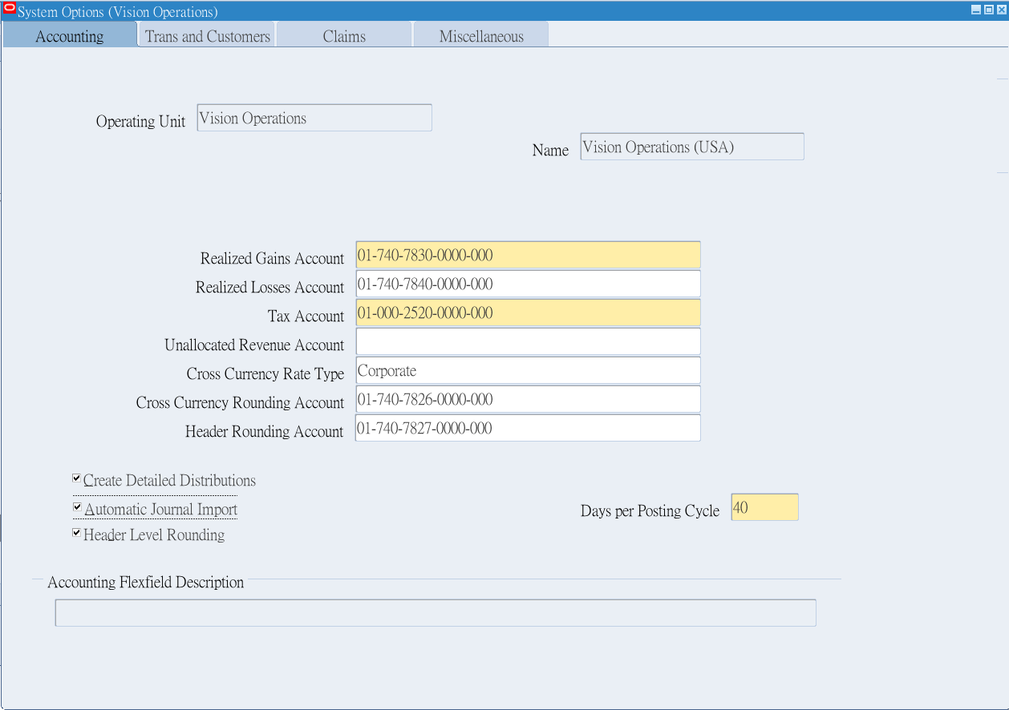
應收帳款系統設定
Path: (AR) → Setup → System → System Options
Base Table: AR_SYSTEM_PARAMETERS_ALL
Notes:
系統參數
Table: AR_SYSTEM_PARAMETERS_ALL
Primary Key / Unique Key: <無>
重要欄位：
ORG_ID: Operating Unit (OU) ID
SET_OF_BOOKS_ID: 總帳帳本ID ( LEDGER_ID)
其他說明：
(t)Accounting頁籤的Header Level Rounding : 一旦勾選也已有Header Rounding的資料存在, 就不允許再取消勾選, 會出現 APP-AR-96127: You cannot update this option because rounding records exists.
(t)Trans and Customers 頁籤的 ‘Allow Transaction Deletion”: 控制Transactions存檔就不允許刪除, 不能勾選此一欄位
(t)Trans and Customers 頁籤的 ‘Document Number Generation Level’：啟用Document Sequence功能, 要在什麼時間點產生? When Save或When Completed ; Autoinvoice 標準功能, 一旦匯入Transactions成功就是Completed, 也就有Document Number.

Slide 21
客戶信用分類基本架構
信用額度/催收作業
信用額度控管
催收人員
沖帳規則
催收信函
立帳規則/寄發對帳單
立帳之稅額資料
對帳單寄發
客戶付款規則
付款條件
提早付款享有折扣
付款緩衝期

Slide 22
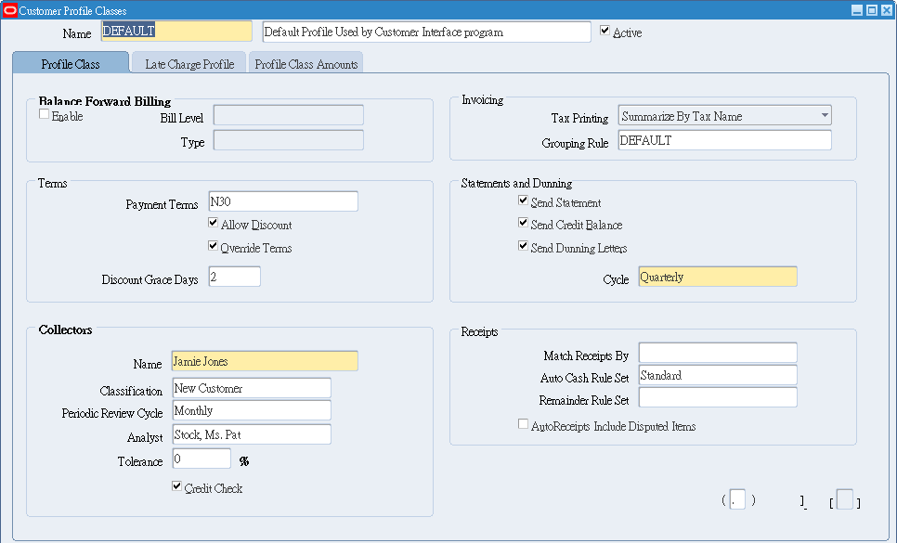
客戶信用分類設定
Path: (AR) → Customers → Profile Classes
Base Table: HZ_CUST_PROFILE_CLASSES
Notes:
信用分類設定
Table: HZ_CUST_PROFILE_CLASSES
Primary Key / Unique Key:
PROFILE_CLASS_ID
重要欄位：
NAME:名稱
DESCRIPTION:說明
STATUS:A(Active),I(Inactive)

Slide 23
客戶資料建立
客戶資料設定主要記錄客戶的名稱、客戶編號、統一編號、聯絡人電話、公司地址以及該地址用途。
「Payment Term」指客戶付款條件。
「Business purpose」指客戶地址的業務用途為出貨地址、收款地址、寄發對帳單地址及催收地址等。
「Payment Method」指客戶付款方式，如電匯、支票或信用狀。
「Tax Code」指銷項稅名，如應稅、零稅及免稅。
「Salesperson」指負責該客戶之業務人員。
Notes:
客戶資料設定主要設立一些與客戶交易時需要的資訊，如公司名稱、統一編號、地址、聯絡人員等。
針對特定資料如銷項稅名、業務人員、付款條件等資訊，未來在建立 應收帳款資料時會依據客戶檔之設定帶出預設值，但仍可加以更改。

Slide 24
客戶資料基本架構
客戶
客戶信
用分類
聯絡電話
地址
銀行帳號
付款方式
聯絡人
客戶間相
互付款
業務用途
聯絡電話
銀行帳號
付款方式
客戶信用分類
聯絡人
銷項稅名
聯絡人
付款條件

Slide 25
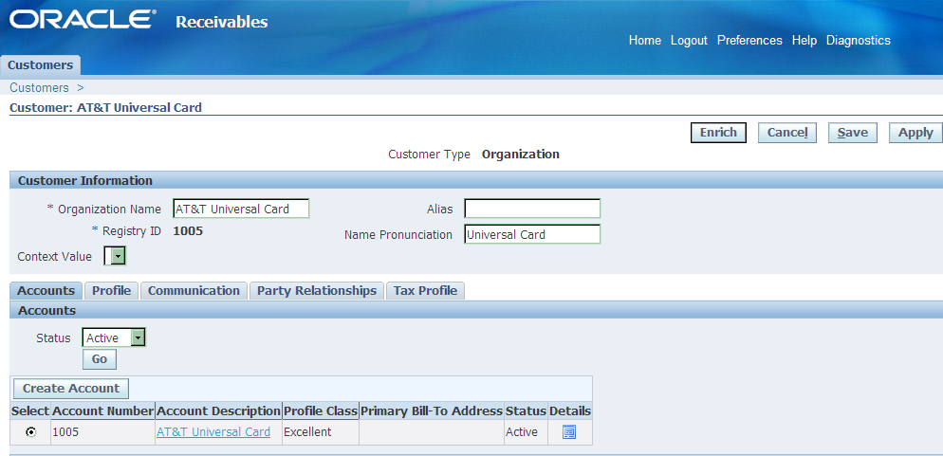
Customer Parties
Path: (AR) → Customers → Standard
HZ_PARTIES
HZ_CUST_ACCOUNTS
Notes:
Table：HZ_PARTIES
Unique Key/Primary Key：
PARTY_ID
PARTY_NUMBER
重要欄位說明：
PARTY_NUMBER:關係人編號
PARTY_NAME:關係人名稱
PARTY_TYPE:關係人型態, EX: GLOBAL、PERSON、PARTY_RELATIONSHIP、ORGANIZATION、GROUP, 客戶大部份是ORGANIZATION
VALIDATED_FLAG:生失效狀態
其他說明：
R12 Customer建立程序: 建立客戶(集團)名稱(HZ_PARTIES) -> 建立Account (HZ_CUST_ACCOUNTS)-> 建立Address(Site; HZ_CUST_ACCT_SITES_ALL) -> 建立Usage (HZ_CUST_SITE_USES_ALL)

Slide 26
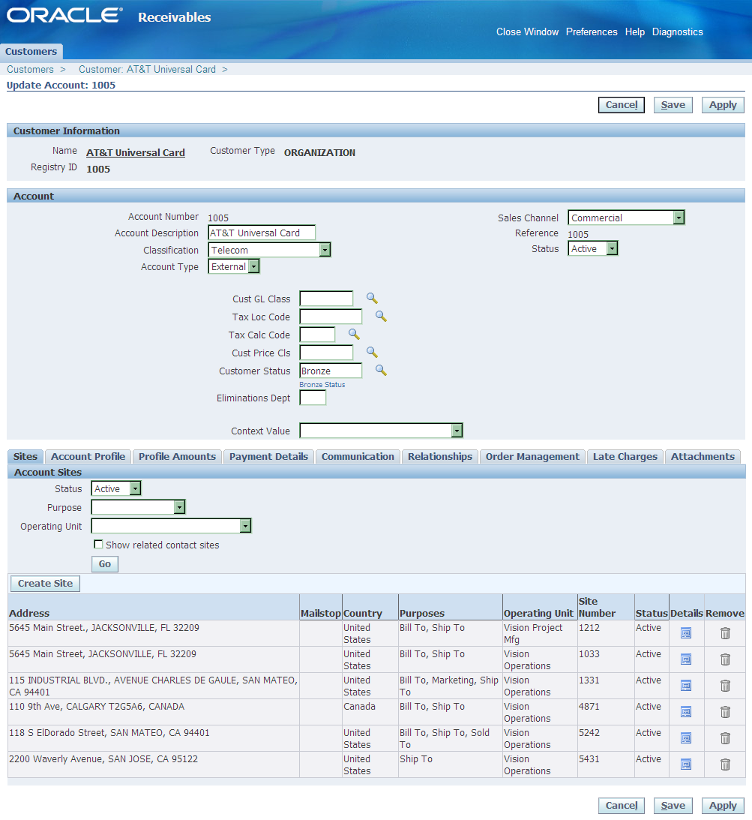
Customer Accounts
HZ_CUST_ACCOUNTS
Notes:
Table：HZ_CUST_ACCOUNTS
Unique Key/Primary Key：
CUST_ACCOUNT_ID
ACCOUNT_NUMBER
ORIG_SYSTEM_REFERENCE
重要欄位說明：
ACCOUNT_NUMBER:客戶編號
ACCOUNT_NAME:客戶名稱
PARTY_ID : reference HZ_PARTIES.PARTY_ID
CUSTOMER_TYPE:客戶型態(I: internal ;R: external )
STATUS:狀態
CUSTOMER_CLASS_CODE:客戶分類
SALES_CHANNEL_CODE :銷售通路
其他說明：
CUSTOMER ACCOUNT是跨OU的資料
可使用 AR_CUSTOMERS view (主要內容 Join HZ_PARTIES 及 HZ_CUST_ACCOUNTS兩個tables) , AR_CUSTOMERS.CUSTOMER_ID 是 HZ_CUST_ACCOUNTS.CUST_ACCOUNT_ID

Slide 27
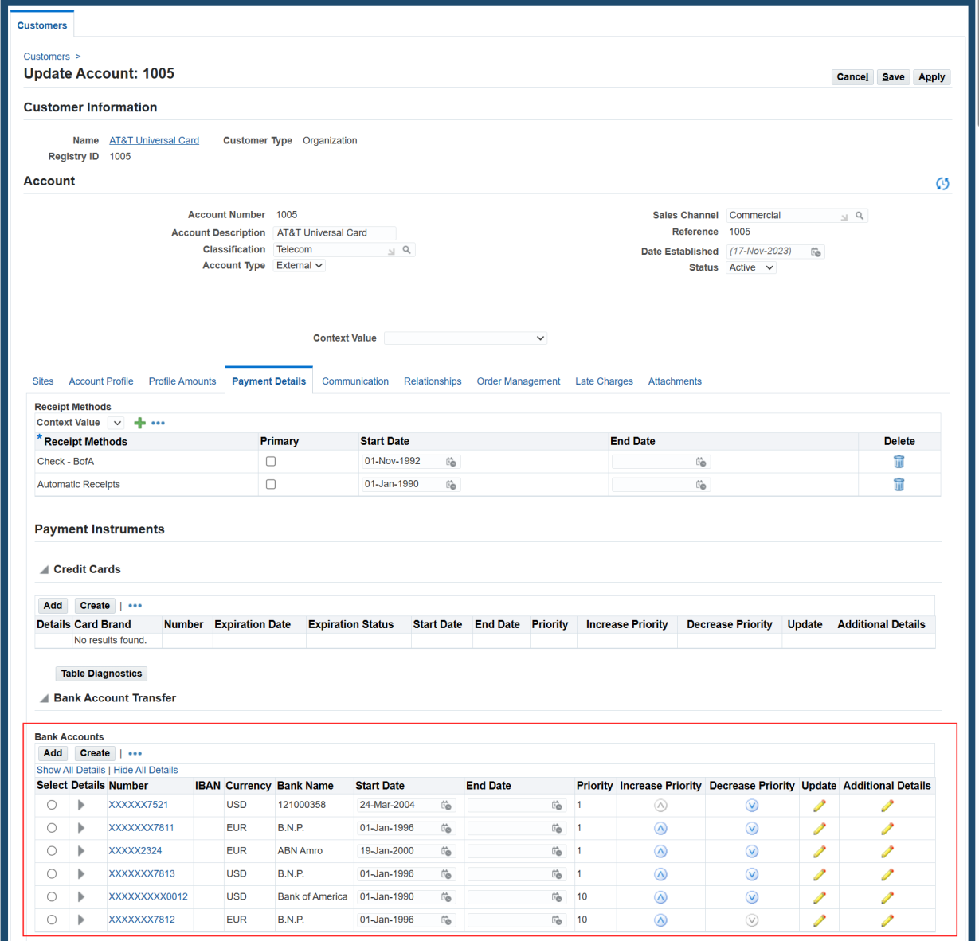
Customer Banks
Notes:
Table：IBY_EXT_BANK_ACCOUNTS
Unique Key/Primary Key：EXT_BANK_ACCOUNT_ID
重要欄位說明：
CURRENCY_CODE:幣別
BANK_ID : reference ce_banks_v.Bank_PARTY_ID
BRANCH_ID : reference ce_bank_branches_v.BRANCH_PARTY_ID
BANK_ACCOUNT_NUMBER:銀行帳號
PRIMARY_ACCT_OWNER_PARTY_ID: 此欄位存在於 IBY_EXT_BANK_ACCOUNTS_V view , 來源為 IBY_ACCOUNT_OWNERS.ACCOUNT_OWNER_PARTY_ID , 該欄位 reference HZ_PARTIES.PARTY_ID
其他說明：
可使用的IBY_EXT_BANK_ACCOUNTS_V view
Example SQL
SELECT
ca.account_number, ----- CUSTOMER ACCOUNT NUMBER(HZ_CUST_ACCOUNTS.ACCOUNT_NUMBER)
eb.ext_bank_account_id, --UNIQUE
eb.currency_code,
eb.branch_id,
eb.bank_id,
eb.bank_account_num,
eb.foreign_payment_use_flag,
eb.bank_account_name,
piu.instrument_payment_use_id, --UNIQUE (IBY_PMT_INSTR_USES_ALL_S.nextval )
piu.payment_flow, --FUNDS_CAPTURE資金流入 , DISBURSEMENTS資金支出
piu.ext_pmt_party_id,
piu.instrument_type, --BANKACCOUNT, CREDITCARD
piu.instrument_id, piu.payment_function, --CUSTOMER_PAYMENT, PAYABLES_DISB
piu.start_date,
piu.end_date,
ep.ext_payer_id, -- UNIQUE ( IBY_EXTERNAL_PAYERS_ALL_S.nextval )
ep.payment_function, -- CUSTOMER_PAYMENT
ep.cust_account_id ---- foreign HZ_CUST_ACCOUNTS.CUST_ACCOUNT_ID
FROM
iby_ext_bank_accounts eb, --defines the external bank account entity.
iby_pmt_instr_uses_all piu, --Payment instruments assignments
iby_external_payers_all ep, --Payment attributes of the customer
hz_cust_accounts ca
WHERE eb.ext_bank_account_id = piu.instrument_id
AND piu.instrument_type = 'BANKACCOUNT'
AND ep.payment_function = 'CUSTOMER_PAYMENT'
AND piu.ext_pmt_party_id = ep.ext_payer_id
AND ep.cust_account_id = ca.cust_account_id
AND ca.account_number = '1005'
AND ep.ext_payer_id = 6

Slide 28
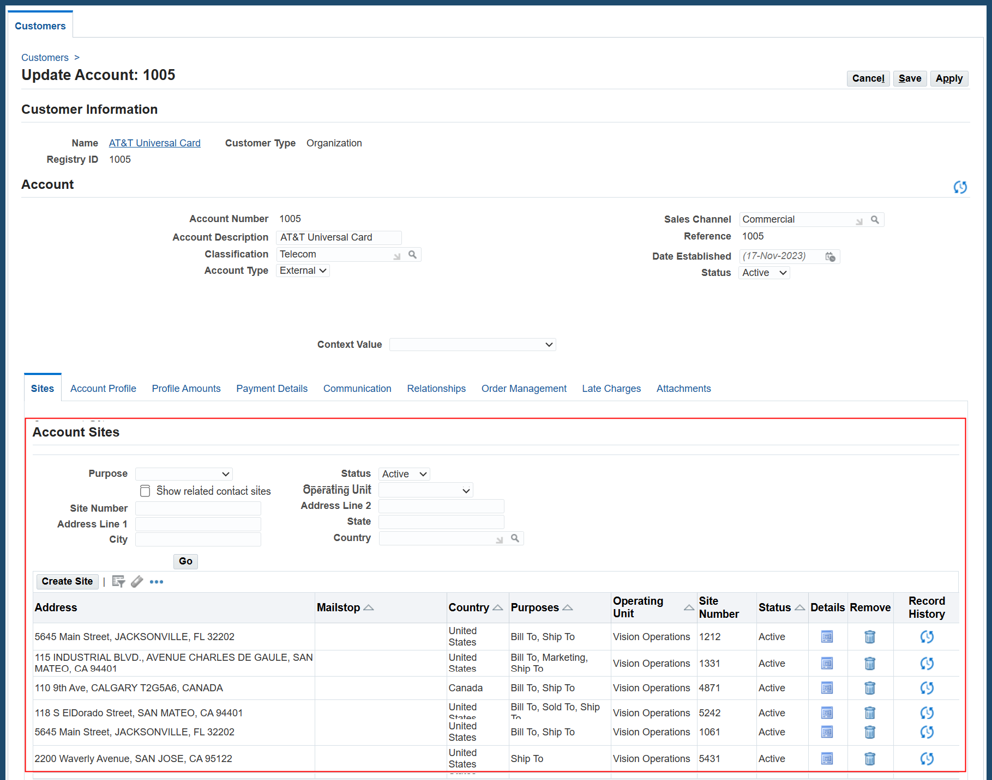
Customer Sites(Addresses)
Notes:
Table：HZ_CUST_ACCT_SITES_ALL / HZ_PARTY_SITES / HZ_LOCATIONS(此一table 才有地址內容)
Unique Key/Primary Key:
HZ_CUST_ACCT_SITES_ALL a). CUST_ACCT_SITE_ID b). ORIG_SYSTEM_REFERENCE + ORG_ID
HZ_PARTY_SITES a). PARTY_SITE_ID b). PARTY_SITE_NUMBER
HZ_LOCATIONS : a). LOCATION_ID
重要欄位說明：
HZ_CUST_ACCT_SITES_ALL.CUST_ACCOUNT_ID : reference HZ_CUST_ACCOUNTS.CUST_ACCOUNT_ID
HZ_CUST_ACCT_SITES_ALL.STATUS: 生失效狀態
HZ_CUST_ACCT_SITES_ALL.ORG_ID: 事業組織識別碼
HZ_CUST_ACCT_SITES_ALL.PARTY_SITE_ID : reference HZ_PARTY_SITES.PARTY_SITE_ID
HZ_PARTY_SITES.LOCATION_ID : reference HZ_LOCATION.LOCATION_ID
HZ_LOCATIONS.COUNTRY:國家別
HZ_LOCATIONS.ADDRESS1~4 :地址
HZ_LOCATIONS.CITY :城市
HZ_LOCATIONS.POSTAL_CODE :郵政編碼
HZ_LOCATIONS.STATE :州
HZ_LOCATIONS.PROVINCE :省
HZ_LOCATIONS.COUNTY :郡
其他說明：
Party Site不分Operating Unit; 每一Party Site對應一個地址(Location_ID)
Customer Site是Operating Unit(OU)層級的資料
統一地址格式SQL Example:
SELECT
hp.party_name,
hp.party_number,
hps.party_site_number,
hp.party_id,
hca.cust_account_id,
hps.party_site_id,
hl.location_id,
hcas.cust_acct_site_id,
arp_addr_pkg.format_address
(hl.address_style,
hl.address1,
hl.address2,
hl.address3,
hl.address4,
hl.city,
hl.county,
hl.state,
hl.province,
hl.postal_code,
ft.territory_short_name
) concatenated_address
FROM
fnd_territories_vl ft, -- Address Level
hz_locations hl, -- Address Level
hz_party_sites hps, -- Address Level
hz_cust_acct_sites_all hcas, --Operating Unit Level
hz_cust_accounts hca,
hz_parties hp
WHERE 1 = 1
AND hp.party_id = hca.party_id
AND hca.cust_account_id = hcas.cust_account_id
AND hcas.party_site_id = hps.party_site_id
AND hps.location_id = hl.location_id
AND hl.country = ft.territory_code;

Slide 29
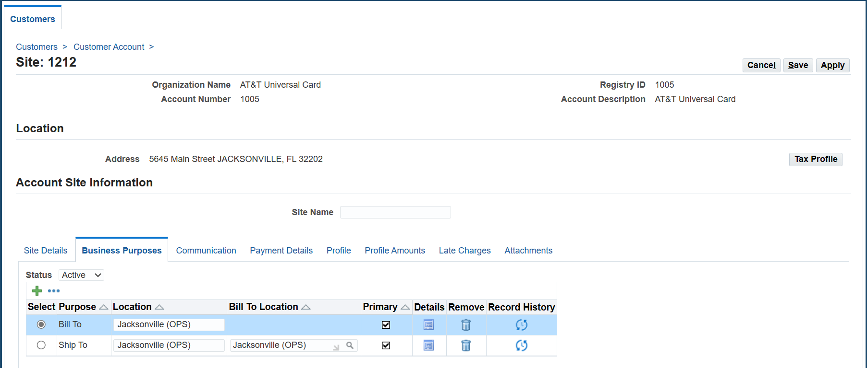
Customer Site Usages
Notes:
Table：HZ_CUST_SITE_USES_ALL
Unique Key/Primary Key: SITE_USE_ID
重要欄位說明：
CUST_ACCT_SITE_ID : foreign HZ_CUST_ACCT_SITES_ALL.CUST_ACCT_SITE_ID
SITE_USE_CODE: 業務目的, ex: BILL_TO , SHIP_TO
LOCATION: Business Purpose名稱
PRIMARY_FLAG : ‘Y’為輸入訂單default帶入的Bill To, Ship To Address
STATUS:A(Active),I(Inactive)
TERRITORY_ID : 銷售區域, foreign RA_TERRITORIES.TERRITORY_ID
PAYMENT_TERM_ID :付款條件, foreign RA_TERMS.TERM_ID
PRIMARY_SALESREP_ID :業務員 , foreign RA_SALESREPS_ALL.SALESREP_ID ; RA_SALESREPS_ALL 為apps的synonyms, 指向JTF_RS_SALESREPS
其他說明：
Cusomter Paty -> Account -> Site(Addresses) -> Business Purpose(site usage) 四層tables
SELECT
---- party information
hp.party_name customer_name ,
hp.known_as customer_alias,
hp.category_code category_code ,
-----
---- account information
hca.status account_status ,
hca.account_name account_name ,
hca.account_number customer_number ,
hca.customer_type customer_type ,
hca.customer_class_code customer_class_code ,
-----
--- site information
hcas.org_id site_org_id ,
hcas.status site_status,
hcas.bill_to_flag site_bill_to_flag,
hcas.ship_to_flag site_ship_to_flag,
--------
----- site usage information
hcsu.site_use_code site_use_code,
hcsu.primary_flag site_use_primary_flag,
hcsu.status site_use_status,
hcsu.location site_use_location,
hcsu.org_id site_use_org_id,
---------
---- ID INFORMATION
hca.cust_account_id customer_id , ----- ar_customer.customer_id 抓此欄位為 customer_id
hcsu.site_use_id site_use_id ,
hcas.cust_acct_site_id cust_acct_site_id ,
hca.cust_account_id cust_account_id,
hp.party_id party_id ,
hcas.party_site_id party_site_id
FROM
hz_parties hp ,
hz_cust_accounts hca ,
hz_cust_acct_sites_all hcas ,
hz_cust_site_uses_all hcsu
WHERE 1=1
AND hcsu.cust_acct_site_id = hcas.cust_acct_site_id
AND hcas.cust_account_id = hca.cust_account_id
AND hca.party_id = hp.party_id

Slide 30

客戶Tables關聯圖
HZ_PARTIES
PARTY_ID
PARTY_NUMBER
Party_Name (Customer_Name)
AR_CUSTOMER_PROFILES
CUSTOMER_ID
CUSTOMER_PROFILE_CLASS_ID
CUSTOMER_PROFILE_ID
SITE_USE_ID
COLLECTOR_ID
STANDARD_TERMS
AR_CUSTOMER_PROFILE_CLASSES
CUSTOMER_PROFILE_CLASS_ID
NAME
HZ_CUST_ACCOUNTS
CUST_ACCOUNT_ID
PARTY_ID
ACCOUNT_NUMBER
AR_COLLECTORS
COLLECTOR_ID
NAME
HZ_CUST_ACCT_SITES_ALL
CUST_ACCT_SITE_ID
CUST_ACCOUNT_ID
PARTY_SITE_IDP
RA_SALESREPS_ALL
SALESREP_ID
NAME
SALESREP_NUMBER
HZ_PARTY_SITES
PARTY_SITE_ID
LOCATION_ID
RA_TERMS
TERM_ID
NAME
DESCRIPTION
HZ_LOCATIONS
LOCATION_ID
COUNTRY
FND_TERRITORIES_VL
TERRITORY_CODE
HZ_CUST_SITE_USES_ALL
SITE_USE_ID
CUST_ACCT_SITE_ID
PRIMARY_SALESREP_ID
TERRITORY_ID
PAYMENT_TERM_ID
TAX_CODE
RA_TERRITORIES
TERRITORY_ID
NAME
SEGMENT1..20
ZX_RATES_VL
TAX_RATE_CODE
PERCENTAGE_RATE
Notes:
SQL Example
SELECT
cust.cust_account_id customer_id,
hcsu.cust_acct_site_id,
hcsu.org_id,
hcsu.site_use_id,
hcsu.site_use_code,
SUBSTRB (party.party_name, 1, 50) customer_name,
cust.account_number customer_number,
party.customer_key customer_key,
cust.status status,
cust.orig_system_reference orig_system_reference,
'CUSTOMER' customer_prospect_code,
hcsu.tax_code ,
ztax.percentage_rate tax_rate,
party.category_code customer_category_code,
cust.customer_class_code customer_class_code,
cust.customer_type customer_type,
cust.primary_salesrep_id primary_salesrep_id,
party.competitor_flag competitor_flag,
party.reference_use_flag reference_use_flag,
party.third_party_flag third_party_flag,
DECODE (party.party_type,
'ORGANIZATION', party.organization_name_phonetic,
NULL
) customer_name_phonetic,
sales.NAME primary_sales_person,
hcsu.tax_code,
arp_addr_pkg.format_address
(loc.address_style,
loc.address1,
loc.address2,
loc.address3,
loc.address4,
loc.city,
loc.county,
loc.state,
loc.province,
loc.postal_code,
terr.territory_short_name
) concatenated_address
FROM
ZX_RATES_VL ztax,
ra_salesreps_all sales,
fnd_territories_vl terr,
hz_locations loc,
hz_party_sites hps,
hz_cust_site_uses_all hcsu,
hz_cust_acct_sites_all hcas,
hz_cust_accounts cust,
hz_parties party
WHERE party.party_id = cust.party_id
AND cust.cust_account_id = hcas.cust_account_id
AND hcas.cust_acct_site_id = hcsu.cust_acct_site_id
AND hcas.party_site_id = hps.party_site_id
AND hps.location_id = loc.location_id
AND loc.country = terr.territory_code
AND hcsu.org_id = sales.org_id(+)
AND hcsu.primary_salesrep_id = sales.salesrep_id(+)
AND hcsu.tax_code = ztax.tax_rate_code(+)

Slide 31
第二單元： Relationships 整合作業關聯
應收帳款立帳
銷貨退回/折讓
客戶預收
應收帳款調整
雜項收款
一般收款
沖款

Slide 32
應收帳款立帳
AutoInvoice
訂單系統資料轉入
Journal Entry
總帳傳票
Invoice
Manual entry
人工立帳

Slide 33
人工立帳
批次立帳
(選擇性)
輸入交易明細
AutoAccounting 產生會計分錄
輸入運費資料
輸入業務人員名稱
審核立帳

Slide 34
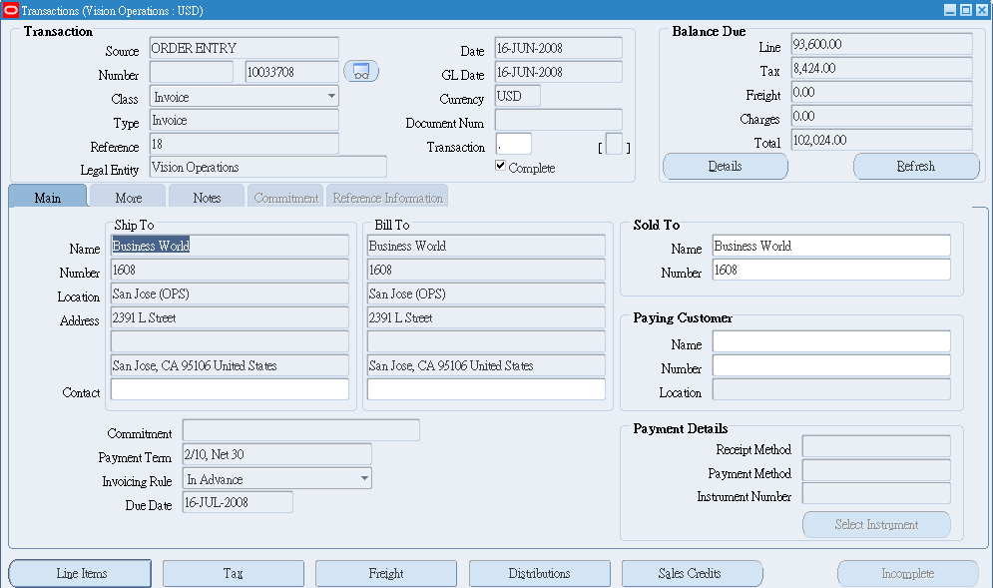
應收帳款立帳
Path: (AR) → Transactions → Transactions
Base Table: RA_CUSTOMER_TRX_ALL（MASTER）
Notes:
應收帳款(Invoice)立帳主檔Master
Table:RA_CUSTOMER_TRX_ALL
Primary Key / Unique Key:
CUSTOMER_TRX_ID
REVERSED_CASH_RECEIPT_ID
DOC_SEQUENCE_ID + DOC_SEQUENCE_VALUE
CUSTOMER_TRX_ID + ORG_ID + RECEIPT_METHOD_ID
Foreign Key
SET_OF_BOOKS_ID ( foreign GL_LEDGERS.LEDGER_ID )
ORG_ID (foreign HR_OPERATING_UNITS.ORGANIZATION_ID
TERRITORY_ID (foreign RA_TERRITORIES.TERRITORY_ID)
CUST_TRX_TYPE_ID (foreign RA_CUST_TRX_TYPES_ALL.CUST_TRX_TYPE_ID)
BATCH_SOURCE_ID (foreign RA_BATCH_SOURCES_ALL.BATCH_SOURCE_ID)
BILL_TO_CUSTOMER_ID (foreign AR_CUSTOMERS.CUSTOMER_ID)
BILL_TO_SITE_USE_ID (foreign HZ_CUST_SITE_USES_ALL.SITE_USE_ID )
SHIP_TO_CUSTOMER_ID (foreign AR_CUSTOMERS.CUSTOMER_ID)
SHIP_TO_SITE_USE_ID (foreign HZ_CUST_SITE_USES_ALL.SITE_USE_ID )
TERM_ID (foreign RA_TERMS.TERM_ID)
PRIMARY_SALESREP_ID (foreign RA_SALESREPS.SALESREP_ID )
BATCH_ID (foreign RA_BATCHES_ALL.BATCH_ID)
重要欄位：
TRX_NUMBER:立帳編號
TRX_DATE:立帳日期
EXCHANGE_RATE_TYPE:匯率轉換型態
EXCHANGE_DATE:匯率轉換日期
EXCHANGE_RATE:匯率
TERRITORY_ID:銷售區域
INVOICE_CURRENCY_CODE:幣別
CUST_TRX_TYPE_ID:立帳類型
BATCH_SOURCE_ID:立帳來源
CT_REFERENCE:參考備註欄位
PURCHASE_ORDER:客戶PO單號
BILL_TO_CUSTOMER_ID: 帳單客戶
BILL_TO_SITE_USE_ID: 帳單客戶地址
SHIP_TO_CUSTOMER_ID: 收貨客戶
SHIP_TO_SITE_USE_ID: 收貨客戶地址
TERM_ID:付款條件
PRIMARY_SALESREP_ID:業務員
COMPLETE_FLAG:Y/N,資料確認否
DOC_SEQUENCE_VALUE: 單據號碼, 通常作為AR代傳票號碼
SET_OF_BOOKS_ID : Primary 帳本 LEDGER ID
ORG_ID: Operating Unit (OU) ID
BATCH_ID:立帳批次

Slide 35
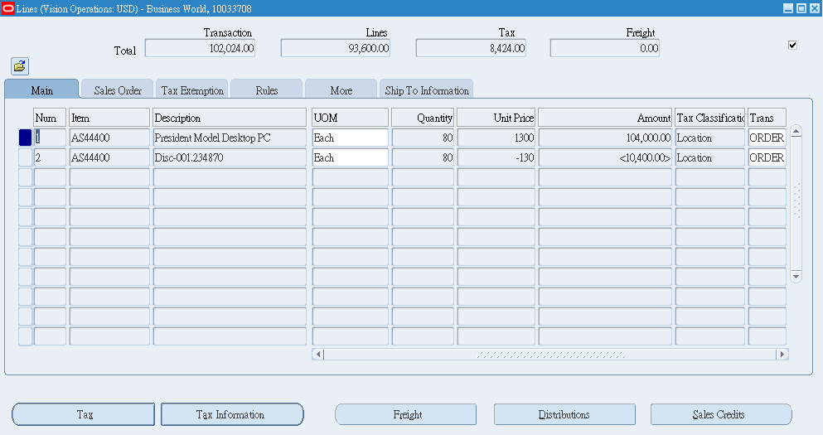
應收帳款立帳
Path: (AR) → Transactions → Transactions
Base Table: RA_CUSTOMER_TRX_LINES_ALL（DETAIL）
Notes:
應收帳款立帳主檔Detail
Table:RA_CUSTOMER_TRX_LINES_ALL
Primary Key / Unique Key:
CUSTOMER_TRX_LINE_ID
Foreign Key:
CUSTOMER_TRX_ID (foreign RA_CUSTOMER_TRX_ALL.CUSTOMER_TRX_ID)
INVENTORY_ITEM_ID (foreign MTL_SYSTEM_ITEMS_B.INVENTORY_ITEM_ID)
VAT_TAX_ID (foreign ZX_RATES_VL.TAX_RATE_ID)
LINK_TO_CUST_TRX_LINE_ID (foreign RA_CUSTOMER_TRX_LINES_ALL.CUSTOMER_TRX_LINE_ID)
重要欄位：
LINE_NUMBER:項次
INVENTORY_ITEM_ID:料號 , 請注意, AR Transaction Line與Sales Order標準功能不同,允許無料號(空值)
DESCRIPTION:說明
QUANTITY_ORDERED:訂單數量
QUANTITY_INVOICED:立帳數量
UNIT_SELLING_PRICE:未稅單價
SALES_ORDER:訂單單號
SALES_ORDER_LINE:訂單明細項次
SALES_ORDER_DATE:訂單日期
EXTENDED_AMOUNT:原幣總金額[LINE_TYPE=ITEM(未稅總額);LINE_TYPE=TAX(總稅額)]
GROSS_UNIT_SELLING_PRICE 含稅單價(當單價為內含稅時才有值)
GROSS_EXTENDED_AMOUNT 含稅金額(當單價為內含稅時才有值)
UOM_CODE:單位
VAT_TAX_ID:稅別
ORG_ID: Operating Unit (OU) ID
WAREHOUSE_ID:出貨廠別
LINK_TO_CUST_TRX_LINE_ID: 稅額與LINE聯結欄位
INTERFACE_LINE_CONTEXT : OM模組拋轉過來時,此欄位值為ORDER ENTRY 可參考Descriptive Flexfield Segments 的設定 (Application = Receivables ; Title = Line Transaction Flexfield )
INTERFACE_LINE_ATTRIBUTE1: OM模組拋轉過來時,此欄位為訂單單號(OE_ORDER_HEADERS_ALL.ORDER_NUMBER)
INTERFACE_LINE_ATTRIBUTE3: OM模組拋轉過來時,此欄位為出貨單號 (WSH_NEW_DELIVERIES.NAME)
INTERFACE_LINE_ATTRIBUTE6: OM模組拋轉過來時,此欄位為訂單LINE ID (OE_ORDER_LINES_ALL.LINE_ID)
LINE_TYPE : LINE、TAX或FREIGHT

Slide 36
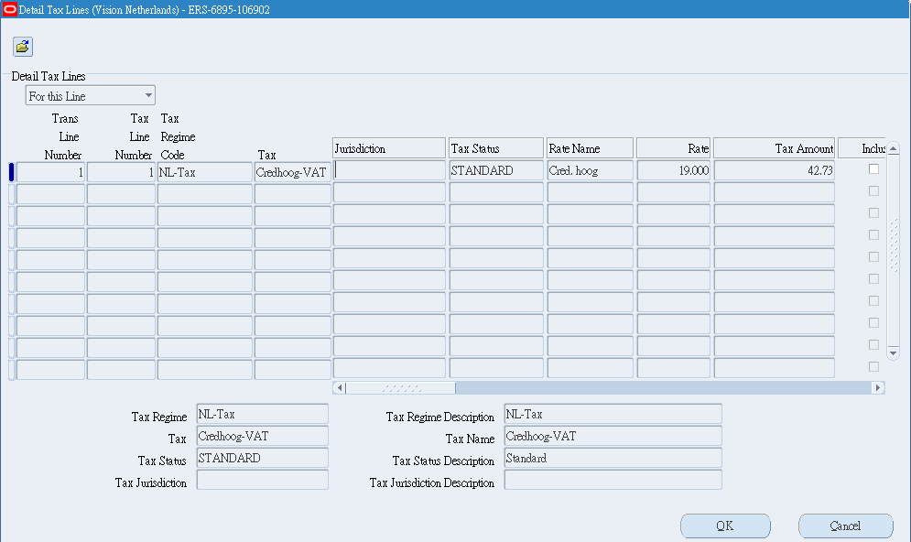
應收帳款稅額明細
Path: (AR) → Transactions → Transactions → [B] Tax
Base Table: ZX_LINES
Notes:
應付帳款稅額明細
Table : ZX_LINES
View: ZX_LINES_V
Primary Key / Unique Key：
TAX_LINE_ID
Foreign Key:
TAX_ID (foreign ZX_TAXES_VL.TAX_ID)
TAX_RATE_ID ( foreign ZX_RATES_VL.TAX_RATE_ID)
重要欄位：
ENTITY_CODE: 來源代碼, AR Transaction 而來的Tax明細, 大部份記錄'TRANSACTIONS'
TRX_ID:稅額明細對應之立帳識別碼
TRX_LINE_ID:稅額明細對應之立帳明細識別碼
TRX_NUMBER: 稅額明細對應之立帳單號
TAX_RATE_ID: 稅率識別碼
TAX_AMT:稅額
TAX_RATE_CODE: 稅別代碼
TAX_RATE: 稅率
LEDGER_ID : 帳本
LEGAL_ENTITY_ID : 實體法人

Slide 37
應收帳款立帳Tables關聯圖
RA_CUSTOMER_TRX_ALL
CUSTOMER_TRX_ID
TRX_NUMBER
INVOICE_CURRENCY_CODE
COMPLETE_FLAG
CUST_TRX_TYPE_ID
BILL_TO_CUSTOMER_ID
SHIP_TO_CUSTOMER_ID
PRIMARY_SALESREP_ID
BATCH_SOURCE_ID
AR_PAYMENT_SCHEDULES_ALL
PAYMENT_SCHEDULE_ID
CUSTOMER_TRX_ID
CLASS <> ‘PMT’
DUE_DATE
AR_LOOKUPS
LOOKUP_TYPE
LOOIUP_CODE = ‘INV/CM’
MEANING
RA_SALESREPS_ALL
SALESREP_ID
NAME
SALESREP_NUMBER
RA_CUST_TRX_TYPES_ALL
CUST_TRX_TYPE_ID
TYPE = ‘INV’
NAME
OE_ORDER_LINES_ALL
LINE_ID
HEADER_ID
HZ_CUST_ACCOUNTS
CUSTOMER_ID
RA_CUSTOMER_TRX_LINES_ALL
CUSTOMER_TRX_LINE_ID
CUSTOMER_TRX_ID
LINE_TYPE
EXTENDED_AMOUNT
DESCRIPTION
SALES_ORDER
INVENTORY_ITEM_ID
WAREHOUSE_ID
INTERFACE_LINE_ATTRIBUTE6
ZX_LINES_V
TAX_LINE_ID
TRX_ID
TRX_LINE_ID
TRX_NUMBER
TAX_AMT
TAX_RATE_ID
TAX_RATE
LINE_AMT
ENTITY_CODE =‘TRANSACTIONS’
RA_BATCH_SOURCES_ALL
BATCH_SOURCE_ID
NAME
MTL_SYSTEM_ITEMS_B
INVENTORY_ITEM_ID
ORGANIZATION_ID
SEGMENT1..20
Notes:
SQL Example
SELECT
rctl.set_of_books_id set_of_books_id,
rctl.org_id org_id,
rctl.customer_trx_id customer_trx_id,
rctl.customer_trx_line_id customer_trx_line_id,
rct.trx_number trx_number,
rct.trx_date trx_date,
tctt.NAME trx_type,
rs.NAME sales_person,
rctl.line_number line_number,
rctl.line_type ,
rctl.inventory_item_id inventory_item_id,
msi.segment1 item_number,
rctl.description item_description,
NVL (rctl.quantity_invoiced, 0)
+ NVL (rctl.quantity_credited, 0) quantity,
rctl.unit_selling_price unit_selling_price,
zl.tax_rate_code tax_rate_code,
zl.tax_rate tax_rate ,
zl.tax_amt tax_amt ,
rctl.interface_line_attribute1 sales_order_number,
rctl.interface_line_attribute3 do_number,
rctl.interface_line_attribute6 order_line_id
FROM
zx_lines_v zl,
ra_salesreps_all rs,
mtl_system_items_b msi,
ra_cust_trx_types_all tctt,
ra_customer_trx_lines_all rctl,
ra_customer_trx_all rct
WHERE 1 = 1
AND rct.trx_date between :p_date_from and :p_date_to
AND rct.customer_trx_id = rctl.customer_trx_id
AND rct.org_id = tctt.org_id
AND rct.cust_trx_type_id = tctt.cust_trx_type_id
AND tctt.TYPE = 'INV'
AND rctl.warehouse_id = msi.organization_id(+)
AND rctl.inventory_item_id = msi.inventory_item_id(+)
AND rct.org_id = rs.org_id(+)
AND rct.primary_salesrep_id = rs.salesrep_id(+)
AND rctl.tax_line_id = zl.tax_line_id(+)

Slide 38
銷貨退回與折讓 (AR Credit Memo)
Credit Memo
On-Account Credit
針對特定的AR Invoice
做銷貨退回或折讓
僅針對特定的客戶
做銷貨退回或折讓

Slide 39
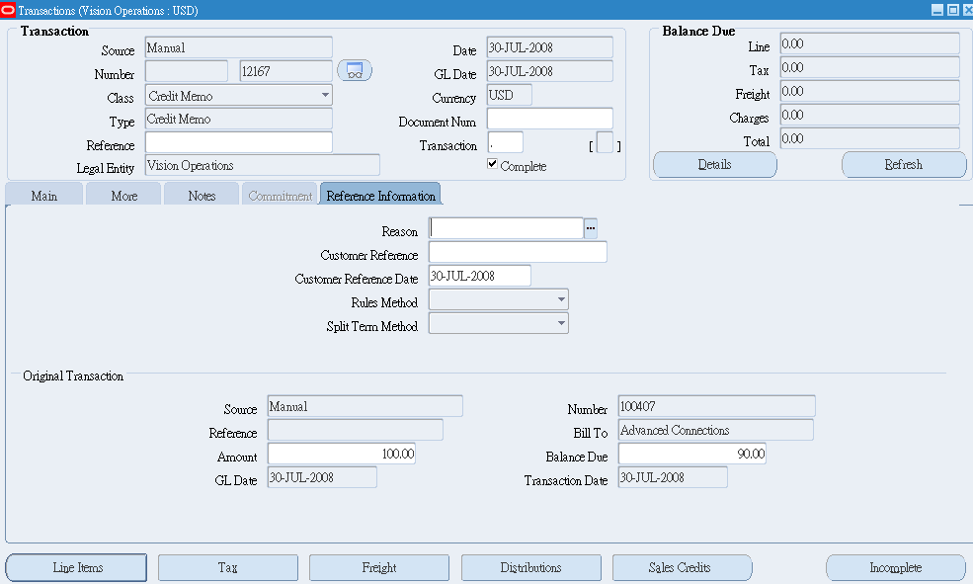
銷貨退回與折讓
Path: (AR) → Transactions → Transactions
Base Table: RA_CUSTOMER_TRX_ALL
Notes:
銷貨退回及折讓(Credit Memo)立帳主檔Master
Table: RA_CUSTOMER_TRX_ALL
Primary Key / Unique Key:
CUSTOMER_TRX_ID
REVERSED_CASH_RECEIPT_ID
DOC_SEQUENCE_ID + DOC_SEQUENCE_VALUE
CUSTOMER_TRX_ID + ORG_ID + RECEIPT_METHOD_ID
Foreign Key
SET_OF_BOOKS_ID ( foreign GL_LEDGERS.LEDGER_ID )
ORG_ID (foreign HR_OPERATING_UNITS.ORGANIZATION_ID )
TERRITORY_ID (foreign RA_TERRITORIES.TERRITORY_ID)
CUST_TRX_TYPE_ID (foreign RA_CUST_TRX_TYPES_ALL.CUST_TRX_TYPE_ID)
BATCH_SOURCE_ID (foreign RA_BATCH_SOURCES_ALL.BATCH_SOURCE_ID)
BILL_TO_CUSTOMER_ID (foreign AR_CUSTOMERS.CUSTOMER_ID)
BILL_TO_SITE_USE_ID (foreign HZ_CUST_SITE_USES_ALL.SITE_USE_ID )
SHIP_TO_CUSTOMER_ID (foreign AR_CUSTOMERS.CUSTOMER_ID)
SHIP_TO_SITE_USE_ID (foreign HZ_CUST_SITE_USES_ALL.SITE_USE_ID )
TERM_ID (foreign RA_TERMS.TERM_ID)
PRIMARY_SALESREP_ID (foreign RA_SALESREPS.SALESREP_ID )
BATCH_ID (foreign RA_BATCHES_ALL.BATCH_ID)
重要欄位：
TRX_NUMBER:立帳編號
TRX_DATE:立帳日期
EXCHANGE_RATE_TYPE:匯率轉換型態
EXCHANGE_DATE:匯率轉換日期
EXCHANGE_RATE:匯率
TERRITORY_ID:銷售區域
INVOICE_CURRENCY_CODE:幣別
CUST_TRX_TYPE_ID:立帳類型
BATCH_SOURCE_ID:立帳來源
CT_REFERENCE:參考備註欄位
PURCHASE_ORDER:客戶PO單號
BILL_TO_CUSTOMER_ID: 帳單客戶
BILL_TO_SITE_USE_ID: 帳單客戶地址
SHIP_TO_CUSTOMER_ID: 收貨客戶
SHIP_TO_SITE_USE_ID: 收貨客戶地址
TERM_ID:付款條件
PRIMARY_SALESREP_ID:業務員
COMPLETE_FLAG:Y/N,資料確認否
DOC_SEQUENCE_VALUE: 單據號碼, 通常作為AR代傳票號碼
SET_OF_BOOKS_ID : Primary 帳本 LEDGER ID
ORG_ID: Operating Unit (OU) ID
BATCH_ID:立帳批次
PREVIOUS_CUSTOMER_TRX_ID: 被折讓的INVOCIE,RA_CUSTOMER_TRX_ALL.CUSTOMER_TRX_ID
REASON_CODE:折讓原因

Slide 40
銷貨退回/折讓Tables關聯圖
RA_CUSTOMER_TRX_ALL [CM]
CUSTOMER_TRX_ID
TRX_NUMBER
PREVIOUS_CUSTOMER_TRX_ID
AR_PAYMENT_SCHEDULES_ALL
PAYMENT_SCHEDULE_ID
CUSTOMER_TRX_ID
CLASS = ‘CM’
DUE_DATE
RA_CUSTOMER_TRX_ALL [INV]
CUSTOMER_TRX_ID
TRX_NUMBER
AR_PAYMENT_SCHEDULES_ALL
PAYMENT_SCHEDULE_ID
CUSTOMER_TRX_ID
CLASS = ‘INV’
DUE_DATE
RA_CUSTOMER_TRX_LINES_ALL
CUSTOMER_TRX_LINE_ID
CUSTOMER_TRX_ID
LINE_TYPE = ‘LINE’
QUANTITY_CREDITED
AR_RECEIVABLE_APPLICATIONS_ALL
RECEIVABLE_APPLICATION_ID
APPLIED_CUSTOMER_TRX_ID
APPLIED_PAYMENT_SCHEDULE_ID
CUSTOMER_TRX_ID
PAYMENT_SCHEDULE_ID
APPLICATION_TYPE = ‘CM’
APPLY_DATE
AMOUNT_APPLIED
ACCTD_AMOUNT_APPLIED_FROM
ACCTD_AMOUNT_APPLIED_TO
RA_CUSTOMER_TRX_LINES_ALL
CUSTOMER_TRX_LINE_ID
LINE_TYPE = ‘TAX’
LINK_TO_CUST_TRX_LINE_ID
Notes:
SQL Example
SELECT
rctl.set_of_books_id set_of_books_id,
rctl.org_id org_id,
rctl.customer_trx_id customer_trx_id,
rctl.customer_trx_line_id customer_trx_line_id,
rct.trx_number trx_number,
rct.trx_date trx_date,
tctt.NAME trx_type,
rs.NAME sales_person,
rctl.line_number line_number,
rctl.line_type ,
rctl.inventory_item_id inventory_item_id,
msi.segment1 item_number,
rctl.description item_description,
NVL (rctl.quantity_invoiced, 0)
+ NVL (rctl.quantity_credited, 0) quantity,
rctl.unit_selling_price unit_selling_price,
zl.tax_rate_code tax_rate_code,
zl.tax_rate tax_rate ,
zl.tax_amt tax_amt ,
rctl.interface_line_attribute1 sales_order_number,
rctl.interface_line_attribute3 do_number,
rctl.interface_line_attribute6 order_line_id
FROM
zx_lines_v zl,
ra_salesreps_all rs,
mtl_system_items_b msi,
ra_cust_trx_types_all tctt,
ra_customer_trx_lines_all rctl,
ra_customer_trx_all rct
WHERE 1 = 1
AND rct.trx_date between :p_date_from and :p_date_to
AND rct.customer_trx_id = rctl.customer_trx_id
AND rct.org_id = tctt.org_id
AND rct.cust_trx_type_id = tctt.cust_trx_type_id
AND tctt.TYPE = 'CM'
AND rctl.warehouse_id = msi.organization_id(+)
AND rctl.inventory_item_id = msi.inventory_item_id(+)
AND rct.org_id = rs.org_id(+)
AND rct.primary_salesrep_id = rs.salesrep_id(+)
AND rctl.tax_line_id = zl.tax_line_id(+)

Slide 41
預收款
1
2
客戶同意支付預收款
預收款立帳
預收款收款
3
4
5
出貨後立帳
一般立帳沖銷預收款立帳

Slide 42
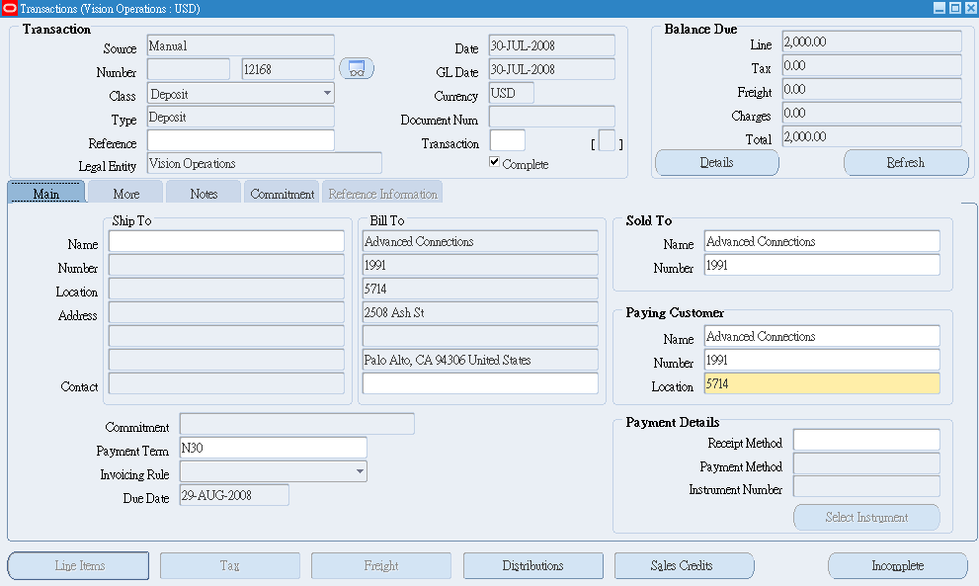
預收款
Path: (AR) → Transactions → Transactions → (R)Main
Base Table: RA_CUSTOMER_TRX_ALL（MASTER）
Notes:
預收款(Deposit) 立帳主檔Master
Table:RA_CUSTOMER_TRX_ALL
Primary Key / Unique Key:
CUSTOMER_TRX_ID
REVERSED_CASH_RECEIPT_ID
DOC_SEQUENCE_ID + DOC_SEQUENCE_VALUE
CUSTOMER_TRX_ID + ORG_ID + RECEIPT_METHOD_ID
Foreign Key
SET_OF_BOOKS_ID ( foreign GL_LEDGERS.LEDGER_ID )
ORG_ID (foreign HR_OPERATING_UNITS.ORGANIZATION_ID
TERRITORY_ID (foreign RA_TERRITORIES.TERRITORY_ID)
CUST_TRX_TYPE_ID (foreign RA_CUST_TRX_TYPES.CUST_TRX_TYPE_ID)
BATCH_SOURCE_ID (foreign RA_BATCH_SOURCES_ALL.BATCH_SOURCE_ID)
BILL_TO_CUSTOMER_ID (foreign AR_CUSTOMERS.CUSTOMER_ID)
BILL_TO_SITE_USE_ID (foreign HZ_CUST_SITE_USES_ALL.SITE_USE_ID )
SHIP_TO_CUSTOMER_ID (foreign AR_CUSTOMERS.CUSTOMER_ID)
SHIP_TO_SITE_USE_ID (foreign HZ_CUST_SITE_USES_ALL.SITE_USE_ID )
TERM_ID (foreign RA_TERMS.TERM_ID)
PRIMARY_SALESREP_ID (foreign RA_SALESREPS.SALESREP_ID )
BATCH_ID (foreign RA_BATCHES_ALL.BATCH_ID)
重要欄位：
TRX_NUMBER:立帳編號
TRX_DATE:立帳日期
EXCHANGE_RATE_TYPE:匯率轉換型態
EXCHANGE_DATE:匯率轉換日期
EXCHANGE_RATE:匯率
TERRITORY_ID:銷售區域
INVOICE_CURRENCY_CODE:幣別
CUST_TRX_TYPE_ID:立帳類型
BATCH_SOURCE_ID:立帳來源
CT_REFERENCE:參考備註欄位
PURCHASE_ORDER:客戶PO單號
BILL_TO_CUSTOMER_ID: 帳單客戶
BILL_TO_SITE_USE_ID: 帳單客戶地址
SHIP_TO_CUSTOMER_ID: 收貨客戶
SHIP_TO_SITE_USE_ID: 收貨客戶地址
TERM_ID:付款條件
PRIMARY_SALESREP_ID:業務員
COMPLETE_FLAG:Y/N,資料確認否
DOC_SEQUENCE_VALUE: 單據號碼, 通常作為AR代傳票號碼
SET_OF_BOOKS_ID : Primary 帳本 LEDGER ID
ORG_ID: Operating Unit (OU) ID
BATCH_ID:立帳批次
START_DATE_COMMITMENT :預收生效日期
END_DATE_COMMITMENT :預收失效日期

Slide 43
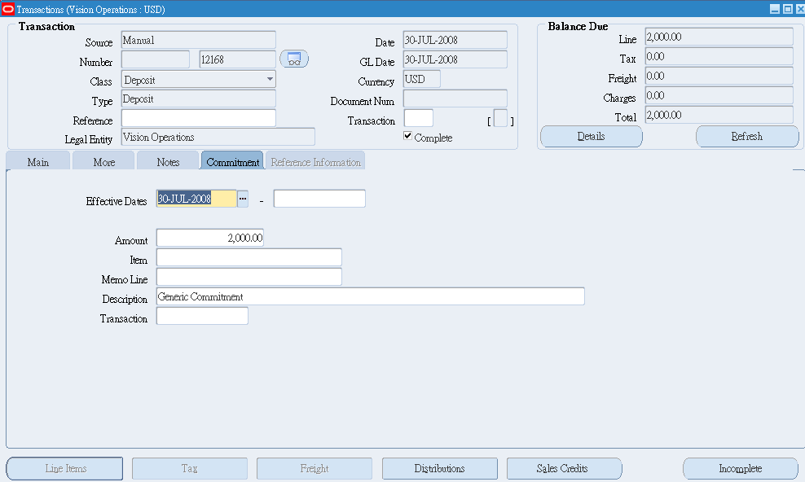
預收款
Path: (AR) → Transactions → Transactions → (R)Commitment
Base Table: RA_CUSTOMER_TRX_LINES_ALL(Line)
Notes:
(t) Commitment
Effective Date 起始: RA_CUSTOMER_TRX_ALL.START_DATE_COMMITMENT
Effective Date 結束: RA_CUSTOMER_TRX_ALL.END_DATE_COMMITMENT
Amount : RA_CUSTOMER_TRX_LINES_ALL.EXTENDED_AMOUNT
Description : RA_CUSTOMER_TRX_LINES_ALL.DESCRIPTION

Slide 44
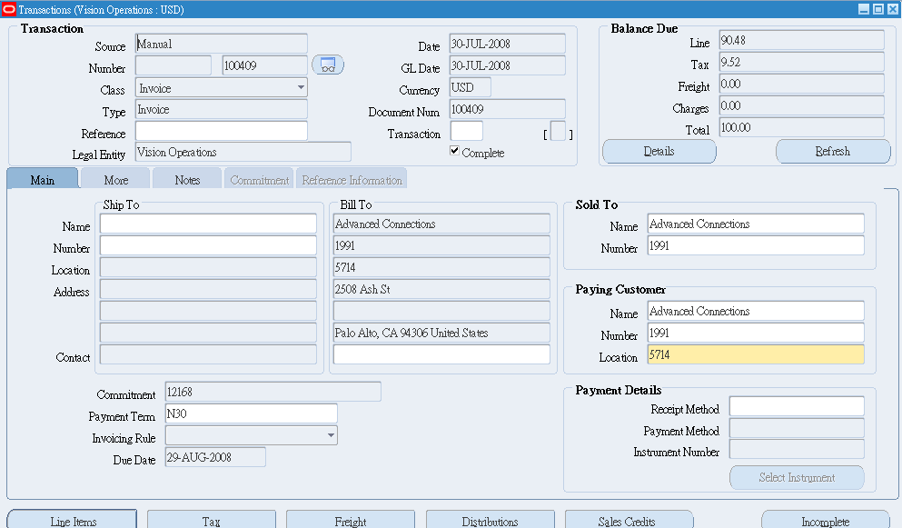
沖銷預收款
Path: (AR) → Transactions → Transactions → (R)Commitment
Base Table: RA_CUSTOMER_TRX_ALL（MASTER）
Notes:
沖銷預收款INVOICE , 其沖銷的預收款 (DEPOSIT) 之RA_CUSTOMER_TRX_ALL.CUSTOMER_TRX_ID 記錄於 INVOICE的 RA_CUSTOMER_TRX_ALL.INITIAL_CUSTOMER_TRX_ID
Deposit在應用上有極大的限制: 一張Invoice只能沖銷一筆Deposit ( 一張Deposit 可以給多筆Invoice沖銷), 此一限制是EBS用戶很少使用Deposit的原因
SQL Example
SELECT rctt.NAME invoice_type_name,
rctt_i.NAME deposit_type_name,
rct.TRX_NUMBER INVOICE_TRX_NUMBER ,
rct_i.TRX_NUMBER DEPOSIT_TRX_NUMBER
FROM
ra_cust_trx_types_all rctt_i,
ra_customer_trx_all rct_i,
ra_cust_trx_types_all rctt,
ra_customer_trx_all rct
WHERE 1 = 1
AND rct.initial_customer_trx_id IS NOT NULL
AND rct.cust_trx_type_id = rctt.cust_trx_type_id
AND rct.initial_customer_trx_id = rct_i.customer_trx_id
AND rct_i.cust_trx_type_id = rctt_i.cust_trx_type_id

Slide 45
預收Tables關聯圖
RA_CUSTOMER_TRX_ALL [Deposit]
CUSTOMER_TRX_ID
TRX_NUMBER
INVOICE_CURRENCY_CODE
START_DATE_COMMITMENT
END_DATE_COMMITMENT
AR_PAYMENT_SCHEDULES_ALL
PAYMENT_SCHEDULE_ID
CUSTOMER_TRX_ID
CLASS = ‘DEP’
DUE_DATE
AR_RECEIVABLE_APPLICATIONS_ALL
RECEIVABLE_APPLICATION_ID
CASH_RECEIPT_HISTORY_ID
APPLIED_PAYMENT_SCHEDULE_ID
GL_DATE
AMOUNT_APPLIED
ACCTD_AMOUNT_APPLIED_FROM
ACCTD_AMOUNT_APPLIED_TO
STATUS
RA_CUSTOMER_TRX_LINES_ALL
CUSTOMER_TRX_LINE_ID
CUSTOMER_TRX_ID
EXTENDED_AMOUNT
LINE_TYPE = ‘LINE’
RA_CUSTOMER_TRX_ALL [INV]
CUSTOMER_TRX_ID
INITIAL_CUSTOMER_TRX_ID
TRX_NUMBER
INVOICE_CURRENCY_CODE
AR_ADJUSTMENTS_ALL
ADJUSTMENT_ID
CUSTOMER_TRX_ID
PAYMENT_SCHEDULE_ID
ADJUSTMENT_NUMBER
GL_DATE
ADJUSTMENT_TYPE = ‘C’
AR_PAYMENT_SCHEDULES_ALL
PAYMENT_SCHEDULE_ID
CUSTOMER_TRX_ID
CLASS = ‘INV’
DUE_DATE
Notes:
SQL Example:
SELECT
rctl.set_of_books_id set_of_books_id,
rctl.org_id org_id,
rctl.customer_trx_id customer_trx_id,
rctl.customer_trx_line_id customer_trx_line_id,
rct.trx_number trx_number,
rct.trx_date trx_date,
tctt.NAME trx_type,
rs.NAME sales_person,
rctl.line_number line_number,
rctl.line_type ,
rctl.inventory_item_id inventory_item_id,
msi.segment1 item_number,
rctl.description item_description,
NVL (rctl.quantity_invoiced, 0)
+ NVL (rctl.quantity_credited, 0) quantity,
rctl.unit_selling_price unit_selling_price,
zl.tax_rate tax_rate ,
zl.tax_amt tax_amt ,
rctl.interface_line_attribute1 sales_order_number,
rctl.interface_line_attribute3 do_number,
rctl.interface_line_attribute6 order_line_id
FROM
zx_lines_v zl,
ra_salesreps_all rs,
mtl_system_items_b msi,
ra_cust_trx_types_all tctt,
ra_customer_trx_lines_all rctl,
ra_customer_trx_all rct
WHERE 1 = 1
AND rct.trx_date between :p_date_from and :p_date_to
AND rct.customer_trx_id = rctl.customer_trx_id
AND rct.org_id = tctt.org_id
AND rct.cust_trx_type_id = tctt.cust_trx_type_id
AND tctt.TYPE = 'DEP'
AND rctl.warehouse_id = msi.organization_id(+)
AND rctl.inventory_item_id = msi.inventory_item_id(+)
AND rct.org_id = rs.org_id(+)
AND rct.primary_salesrep_id = rs.salesrep_id(+)
AND rctl.tax_line_id = zl.tax_line_id(+)

Slide 46
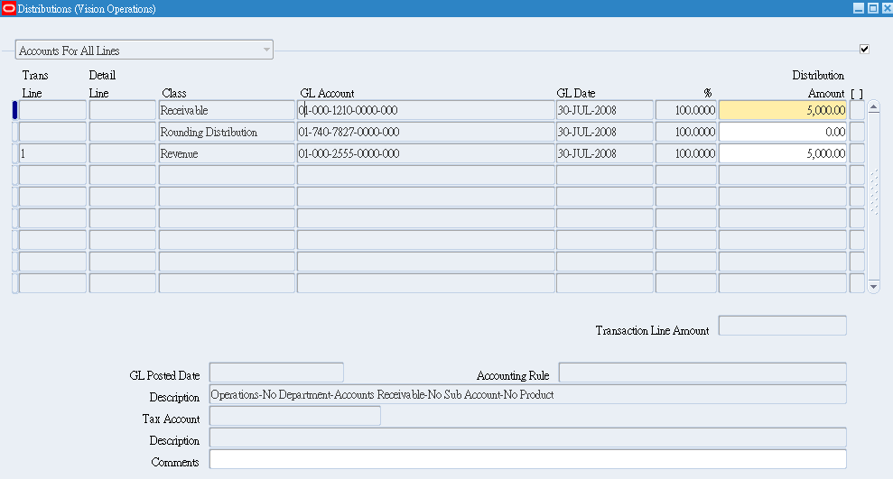
應收帳款立帳分錄
Path: (AR) → Transactions → Transactions , (B) Distributions
Base Table: RA_CUST_TRX_LINE_GL_DIST_ALL
Notes:
應收帳款立帳分錄(Accounting)
Table: RA_CUST_TRX_LINE_GL_DIST_ALL
Primary Key / Unique Key:
CUST_TRX_LINE_GL_DIST_ID
Foreign Key:
CUSTOMER_TRX_ID (foreign RA_CUSTOMER_TRX_ALL.CUSTOMER_TRX_ID)
CUSTOMER_TRX_LINE_ID (foreign RA_CUSTOMER_TRX_LINES_ALL.CUSTOMER_TRX_LINE_ID)
CODE_COMBINATION_ID (foreign GL_CODE_COMBINATIONS.CODE_COMBINATION_ID)
SET_OF_BOOKS_ID (foreign GL_LEDGERS.LEDGER_ID)
重要欄位：
ACCOUNT_CLASS: REC: 應收帳款Receivable REV: 銷貨收入Revenue TAX: 稅額Tax FREIGHT: 運費 ROUND: 尾差調整
CUSTOMER_TRX_ID: 應收帳款立帳
CUSTOMER_TRX_LINE_ID:應收帳款立帳明細, 當ACCOUNT_CLASS=‘REC’時，此欄位空白
CODE_COMBINATION_ID: 會計科目ID
SET_OF_BOOKS_ID : Primary 帳本LEDGER_ID
ACCTD_AMOUNT :本幣金額
AMOUNT :原幣金額
GL_DATE :總帳日期
POSTING_CONTROL_ID : 初始值為 -3, Final Create Accounting之後會記錄 Accounting Control ID ( Database Sequence : AR_POSTING_CONTROL_S )

Slide 47
應收帳款分錄Tabels關聯圖
RA_CUSTOMER_TRX_ALL
CUSTOMER_TRX_ID
TRX_NUMBER
INVOICE_CURRENCY_CODE
COMPLETE_FLAG
CUST_TRX_TYPE_ID
BILL_TO_CUSTOMER_ID
SHIP_TO_CUSTOMER_ID
PRIMARY_SALESREP_ID
BATCH_SOURCE_ID
RA_CUSTOMER_TRX_LINES_ALL
CUSTOMER_TRX_LINE_ID
CUSTOMER_TRX_ID
LINE_TYPE
EXTENDED_AMOUNT
DESCRIPTION
SALES_ORDER
INVENTORY_ITEM_ID
WAREHOUSE_ID
INTERFACE_LINE_ATTRIBUTE6
RA_CUST_TRX_LINE_GL_DIST_ALL
CUSTOMER_TRX_ID
CUSTOMER_TRX_LINE_ID IS NULL
CUST_TRX_LINE_GL_DIST_ID
RA_CUST_TRX_LINE_GL_DIST_ALL
CUSTOMER_TRX_ID
CUSTOMER_TRX_LINE_ID IS NOT NULL
CUST_TRX_LINE_GL_DIST_ID
Notes:
SQL Example
SELECT
rctgd.set_of_books_id set_of_books_id,
rct.org_id org_id,
rct.trx_number trx_number,
tctt.NAME trx_type,
rs.NAME sales_person,
rctgd.gl_date gl_date,
fnd_flex_ext.get_segs ('SQLGL',
'GL#',
gl.chart_of_accounts_id,
rctgd.code_combination_id
) account_code,
xla_oa_functions_pkg.get_ccid_description
(gl.chart_of_accounts_id,
rctgd.code_combination_id
) account_description,
rctgd.account_class account_type,
rctgd.amount amount,
rctgd.acctd_amount acctd_amount,
rctgd.code_combination_id code_combination_id
FROM gl_ledgers gl,
ra_cust_trx_line_gl_dist_all rctgd,
ra_salesreps_all rs,
ra_cust_trx_types_all tctt,
ra_customer_trx_all rct
WHERE 1 = 1
AND rct.org_id = tctt.org_id
AND rct.cust_trx_type_id = tctt.cust_trx_type_id
AND rct.org_id = rs.org_id(+)
AND rct.primary_salesrep_id = rs.salesrep_id(+)
AND rct.customer_trx_id = rctgd.customer_trx_id
AND rctgd.set_of_books_id = gl.ledger_id
AND rctgd.customer_trx_line_id IS NULL
AND rctgd.gl_date BETWEEN :p_date_from AND :p_date_to
UNION ALL
------ 以上為 invoice header 部份(包括receivable/rounding) , 以下為Line ,包括item / tax
SELECT
rctgd.set_of_books_id set_of_books_id,
rct.org_id org_id,
rct.trx_number trx_number,
tctt.NAME trx_type,
rs.NAME sales_person,
rctgd.gl_date gl_date,
fnd_flex_ext.get_segs ('SQLGL',
'GL#',
gl.chart_of_accounts_id,
rctgd.code_combination_id
) account_code,
xla_oa_functions_pkg.get_ccid_description
(gl.chart_of_accounts_id,
rctgd.code_combination_id
) account_description,
rctgd.account_class account_type,
rctgd.amount amount,
rctgd.acctd_amount acctd_amount,
rctgd.code_combination_id code_combination_id
FROM gl_ledgers gl,
ra_cust_trx_line_gl_dist_all rctgd,
ra_salesreps_all rs,
ra_cust_trx_types_all tctt,
ra_customer_trx_all rct
WHERE 1 = 1
AND rct.org_id = tctt.org_id
AND rct.cust_trx_type_id = tctt.cust_trx_type_id
AND rct.set_of_books_id = gl.ledger_id
AND rct.org_id = rs.org_id(+)
AND rct.primary_salesrep_id = rs.salesrep_id(+)
AND rct.customer_trx_id = rctgd.customer_trx_id
AND rctgd.customer_trx_line_id IS NOT NULL
AND rctgd.set_of_books_id = gl.ledger_id
AND rctgd.gl_date BETWEEN :p_date_from AND :p_date_to
ORDER BY TRX_NUMBER

Slide 48
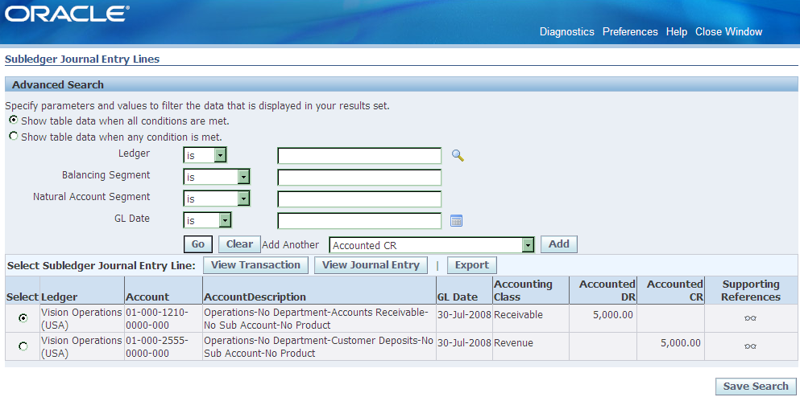
應收帳款立帳 View Accounting
Path: (AR) → Transactions → Transactions [T] View Accounting
Notes:
SQL Example: (注意: ra_cust_trx_line_gl_dist_all 與 xla_ae_lines 並不是一對一的關係)
SELECT
XTE.ENTITY_CODE ,
XE.EVENT_TYPE_CODE ,
RCT.TRX_NUMBER,
XAH.GL_TRANSFER_STATUS_CODE,
XAH.GL_TRANSFER_DATE,
XAH.JE_CATEGORY_NAME,
XAH.DOC_SEQUENCE_VALUE,
XAL.ACCOUNTING_DATE,
FND_FLEX_EXT.GET_SEGS('SQLGL','GL#', GCC.CHART_OF_ACCOUNTS_ID , XAL.CODE_COMBINATION_ID) ACCOUNT_CODE,
XLA_OA_FUNCTIONS_PKG.GET_CCID_DESCRIPTION(GCC.CHART_OF_ACCOUNTS_ID, XAL.CODE_COMBINATION_ID) ACCOUNT_DESCRIPTION,
XAL.AE_LINE_NUM ,
XAL.ACCOUNTING_CLASS_CODE,
XAL.DESCRIPTION XAL_DESCRIPTION,
XAL.CURRENCY_CODE,
XAL.ENTERED_DR,
XAL.ACCOUNTED_DR,
XAL.ACCOUNTED_DR,
XAL.ACCOUNTED_CR,
RCT.ORG_ID,
RCT.CUSTOMER_TRX_ID,
XTE.LEDGER_ID,
XAH.LEDGER_ID, ---要注意: 若有 secondary ledger, 一筆交易要拋兩個以上的帳本 , 在此一column 會指到不同的ledger_id
XAH.EVENT_ID,
XAH.AE_HEADER_ID,
XAL.CODE_COMBINATION_ID ,
XAL.GL_SL_LINK_ID
FROM
GL_CODE_COMBINATIONS GCC ,
XLA_AE_LINES XAL ,
XLA_AE_HEADERS XAH ,
XLA_EVENTS XE ,
XLA.XLA_TRANSACTION_ENTITIES XTE ,
RA_CUSTOMER_TRX_ALL RCT
WHERE 1=1
AND RCT.ORG_ID = :p_org_id
AND RCT.TRX_DATE between :p_date_from and :p_date_to
AND RCT.TRX_NUMBER = nvl( :p_trx_number , RCT.TRX_NUMBER)
---以下3 個欄位為 XTE TABLE 的 XLA_TRANSACTION_ENTITIES_N1 KEY 的前3 個欄位, 可提升PERFORMANCE
AND XTE.LEDGER_ID = :p_ledger_id
AND XTE.ENTITY_CODE = 'TRANSACTIONS'
AND RCT.CUSTOMER_TRX_ID = nvl(XTE.SOURCE_ID_INT_1,-99)
---
AND XTE.APPLICATION_ID = 222
AND XTE.APPLICATION_ID = XE.APPLICATION_ID(+)
AND XTE.ENTITY_ID = XE.ENTITY_ID(+)
--
AND XE.EVENT_ID = XAH.EVENT_ID(+)
AND XE.APPLICATION_ID = XAH.APPLICATION_ID(+)
AND XAH.AE_HEADER_ID = XAL.AE_HEADER_ID(+)
AND XAL.CODE_COMBINATION_ID = GCC.CODE_COMBINATION_ID(+)
;

Slide 49
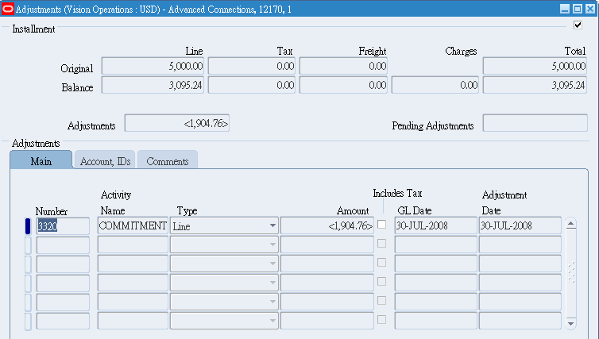
應收帳款調整
Path: (AR) → Transactions → Transactions Summary → (B)Adjust
Base Table: AR_ADJUSTMENTS_ALL
Notes:
應收帳款調整
Table: AR_ADJUSTMENTS_ALL
Primary Key / Unique Key:
ADJUSTMENT_ID
ADJUSTMENT_NUMBER + ORG_ID
Foreign Key
CUSTOMER_TRX_ID (foreign RA_CUSTOMER_TRX_ALL.CUSTOMER_TRX_ID)
PAYMENT_SCHEDULE_ID (AR_PAYMENT_SCHEDULES_ALL.PAYMENT_SCHEDULE_ID)
RECEIVABLES_TRX_ID (foreign AR_RECEIVABLES_TRX_ALL.RECEIVABLES_TRX_ID )
ASSOCIATED_CASH_RECEIPT_ID (foreign AR_CASH_RECEIPTS_ALL.CASH_RECEIPT_ID)
重要欄位：
ADJUSTMENT_NUMBER:應收帳款調整編號
APPLY_DATE:調整日期
GL_DATE:總帳日期
STATUS:
ORG_ID:OU
CUSTOMER_TRX_ID:被調整應收帳款
PAYMENT_SCHEDULE_ID:被調整應收預計付款期別
RECEIVABLES_TRX_ID: 調整應收帳款異動類型
REASON_CODE:調整理由
ACCTD_AMOUNT:本幣調整金額
AMOUNT:調整金額
DOC_SEQUENCE_VALUE: 單號號碼, 一般運用為AR代傳票號碼
ASSOCIATED_CASH_RECEIPT_ID:經收款調整應收帳款時，此欄位紀錄原收款單
TYPE: CHARGES: Charges Adjustments INVOICE:I nvoice Adjustments LINE: Line Adjustments TAX: Tax Adjustments

Slide 50
應收帳款調整Tables關聯圖
RA_CUSTOMER_TRX_ALL
CUSTOMER_TRX_ID
TRX_NUMBER
INVOICE_CURRENCY_CODE
AR_ADJUSTMENTS_ALL
ADJUSTMENT_ID
CUSTOMER_TRX_ID
PAYMENT_SCHEDULE_ID
ASSOCIATED_CASH_RECEIPT_ID
ADJUSTMENT_NUMBER
AMOUNT
ACCTD_AMOUNT
APPLY_DATE
GL_DATE
TYPE
AR_DISTRIBUTIONS_ALL
LINE_ID
SOURCE_ID
SOURCE_TABLE=‘ADJ’
AMOUNT_DR
AMOUNT_CR
ACCTD_AMOUNT_DR
ACCTD_AMOUNT_CR
CODE_COMBINATION_ID
AR_PAYMENT_SCHEDULES_ALL
PAYMENT_SCHEDULE_ID
CUSTOMER_TRX_ID
CLASS <> ‘PMT’
DUE_DATE
AR_CASH_RECEIPTS_ALL
CASH_RECEIPT_ID
TYPE = ‘CASH’
CURRENCY_CODE
AR_LOOKUPS
LOOKUP_TYPE = ‘ADJUSTMENT_TYPE’
LOOKUP_CODE
MEANING
Notes:
SQL Example:
SELECT
rct.org_id,
rct.trx_number,
rct.trx_date,
tctt.NAME trx_type,
adj.adjustment_number,
adj.apply_date,
adj.gl_date,
adj.code_combination_id,
adj.amount,
adj.acctd_amount,
adj.TYPE,
TYPE.meaning adj_type
FROM ra_cust_trx_types_all tctt,
ra_customer_trx_all rct,
(SELECT *
FROM ar_lookups
WHERE lookup_type = 'ADJUSTMENT_TYPE') TYPE,
ar_adjustments_all adj
WHERE 1 = 1
AND adj.TYPE = TYPE.lookup_code
AND adj.customer_trx_id = rct.customer_trx_id
AND rct.org_id = tctt.org_id
AND rct.cust_trx_type_id = tctt.cust_trx_type_id
AND adj.apply_date between :p_date_from and :p_date_to

Slide 51
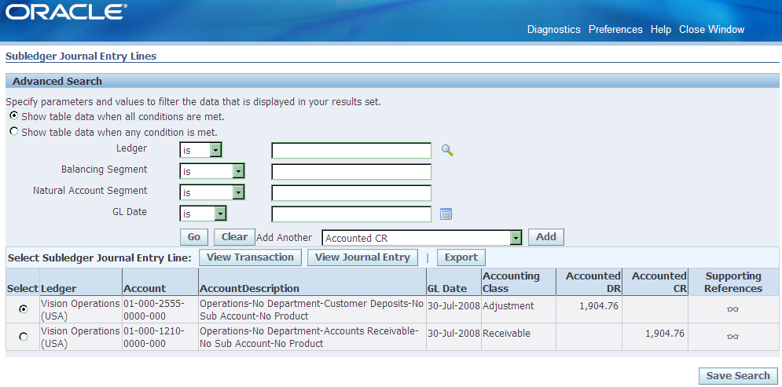
調整View Accounting
Path: (AR) → Transactions → Transactions →[T] Adjust →
[T] View Accounting
Notes:
SQL Example:
SELECT
XTE.ENTITY_CODE ,
XE.EVENT_TYPE_CODE ,
RCT.TRX_NUMBER,
AA.ADJUSTMENT_NUMBER,
AA.ADJUSTMENT_TYPE,
XAH.GL_TRANSFER_STATUS_CODE,
XAH.GL_TRANSFER_DATE,
XAH.JE_CATEGORY_NAME,
XAH.DOC_SEQUENCE_VALUE,
XAL.ACCOUNTING_DATE,
FND_FLEX_EXT.GET_SEGS('SQLGL','GL#', GCC.CHART_OF_ACCOUNTS_ID , XAL.CODE_COMBINATION_ID) ACCOUNT_CODE,
XLA_OA_FUNCTIONS_PKG.GET_CCID_DESCRIPTION(GCC.CHART_OF_ACCOUNTS_ID, XAL.CODE_COMBINATION_ID) ACCOUNT_DESCRIPTION,
XAL.AE_LINE_NUM ,
XAL.ACCOUNTING_CLASS_CODE,
XAL.DESCRIPTION XAL_DESCRIPTION,
XAL.CURRENCY_CODE,
XAL.ENTERED_DR,
XAL.ACCOUNTED_DR,
XAL.ACCOUNTED_DR,
XAL.ACCOUNTED_CR,
RCT.ORG_ID,
RCT.CUSTOMER_TRX_ID,
XTE.LEDGER_ID,
XAH.LEDGER_ID, ---要注意: 若有 secondary ledger, 一筆交易要拋兩個以上的帳本 , 在此一column 會指到不同的ledger_id
XAH.EVENT_ID,
XAH.AE_HEADER_ID,
XAL.CODE_COMBINATION_ID ,
XAL.GL_SL_LINK_ID
FROM
GL_CODE_COMBINATIONS GCC ,
XLA_AE_LINES XAL ,
XLA_AE_HEADERS XAH ,
XLA_EVENTS XE ,
XLA.XLA_TRANSACTION_ENTITIES XTE ,
RA_CUSTOMER_TRX_ALL RCT,
AR_ADJUSTMENTS_ALL AA
WHERE 1=1
AND AA.ORG_ID = :p_org_id
AND AA.GL_DATE between :p_date_from and :p_date_to
AND AA.CUSTOMER_TRX_ID = RCT.CUSTOMER_TRX_ID
AND RCT.TRX_NUMBER = nvl( :p_trx_number , RCT.TRX_NUMBER)
---以下3 個欄位為 XTE TABLE 的 XLA_TRANSACTION_ENTITIES_N1 KEY 的前3 個欄位, 可提升PERFORMANCE
AND XTE.LEDGER_ID = :p_ledger_id
AND XTE.ENTITY_CODE = 'ADJUSTMENTS'
AND AA.ADJUSTMENT_ID = nvl(XTE.SOURCE_ID_INT_1,-99)
---
AND XTE.APPLICATION_ID = 222
AND XTE.APPLICATION_ID = XE.APPLICATION_ID(+)
AND XTE.ENTITY_ID = XE.ENTITY_ID(+)
--
AND XE.EVENT_ID = XAH.EVENT_ID(+)
AND XE.APPLICATION_ID = XAH.APPLICATION_ID(+)
AND XAH.AE_HEADER_ID = XAL.AE_HEADER_ID(+)
AND XAL.CODE_COMBINATION_ID = GCC.CODE_COMBINATION_ID(+)
;

Slide 52
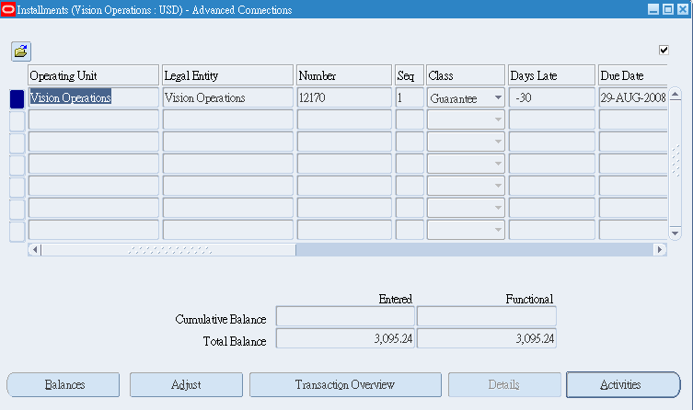
應收帳款餘額
Path: (AR) → Transactions → Transactions→Installment
Base Table: AR_PAYMENT_SCHEDULES_ALL
Notes:
應收帳款餘額
Table: AR_PAYMENT_SCHEDULES_ALL
Primary Key / Unique Key:
PAYMENT_SCHEDULE_ID
Foreign Key:
CUSTOMER_TRX_ID (foreign RA_CUSTOMER_TRX_ALL.CUSTOMER_TRX_ID)
CUST_TRX_TYPE_ID (foreign RA_CUST_TRX_TYPES_ALL.CUST_TRX_TYPE_ID)
CUSTOMER_ID (foreign AR_CUSTOMERS.CUSTOMER_ID)
CUSTOMER_SITE_USE_ID (foreign HZ_CUST_SITE_USES_ALL.SITE_USE_ID )
重要欄位：
CUSTOMER_TRX_ID: 應收帳款立帳
TRX_NUMBER:應收帳款立帳編號
STATUS: CL: Close , 沒有餘額 OP: Open , 還有餘額
TRX_DATE:應收帳款立帳日期
GL_DATE:應收帳款立帳總帳日期
INVOICE_CURRENCY_CODE :應收帳款立帳幣別
CUST_TRX_TYPE_ID:應收帳款立帳交易類型
CUSTOMER_ID:客戶
CUSTOMER_SITE_USE_ID :客戶地址使用目的(Site Usage)
AMOUNT_DUE_ORIGINAL:應收帳款立帳原幣原始金額
AMOUNT_DUE_REMAINING :應收帳款立帳目前原幣餘額
ACCTD_AMOUNT_DUE_REMAINING :應收帳款立帳目前本幣餘額
DUE_DATE :應收帳款立帳到期日
GL_DATE_CLOSED:應收帳款餘額沖銷為零時的總帳日期
CLASS:資料類型 CB: Chargeback CM: Credit Memo DEP: Deposit DM: Debit Memo GUAR: Guarantee INV: Invoice PMT : Receipt

Slide 53
應收帳款收款分類
一般收款
雜項收款
收款＆沖帳
收款
託收
調整餘額
展延
對帳
託收
對帳
收款迴轉
收款迴轉
重新沖帳

Slide 54
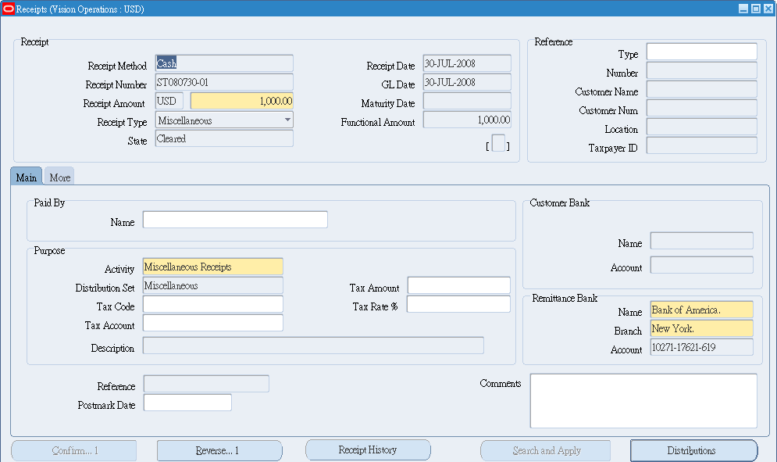
雜項收款
Path: (AR) → Receipts → Receipts
Base Table: AR_CASH_RECEIPTS_ALL（MASTER）
Notes:
雜項收款主檔Master
Table: AR_CASH_RECEIPTS_ALL
Primary Key / Unique Key:CASH_RECEIPT_ID
Foreign Key:
RECEIPT_METHOD_ID (foreign AR_RECEIPT_METHODS.RECEIPT_METHOD_ID)
RECEIVABLES_TRX_ID (foreign AR_RECEIVABLES_TRX_ALL.RECEIVABLES_TRX_ID)
REMIT_BANK_ACCT_USE_ID (foreign CE_BANK_ACCT_USES_ALL. BANK_ACCT_USE_ID)
重要欄位：
RECEIPT_NUMBER:收款單號
TYPE:雜項收款時，此欄位為固定值 「MISC」
RECEIPT_DATE:收款日期
AMOUNT:收款金額
REVERSAL_DATE:收款迴轉日期
REVERSAL_REASON_CODE:迴轉原因
EXCHANGE_RATE_TYPE:匯率轉換型態
EXCHANGE_DATE:匯率轉換日期
EXCHANGE_RATE:匯率
REMITTANCE_BANK_ACCOUNT_ID:收款銀行帳戶
RECEIPT_METHOD_ID:收款方式
DOC_SEQUENCE_VALUE: 單據號碼, 一般運用為AR代傳票號碼
CURRENCY_CODE:收款幣別
SET_OF_BOOKS_ID: Primary 總帳帳本LEDGER_ID
ORG_ID: Operating Unit (OU) ID
RECEIVABLES_TRX_ID:異動類型

Slide 55
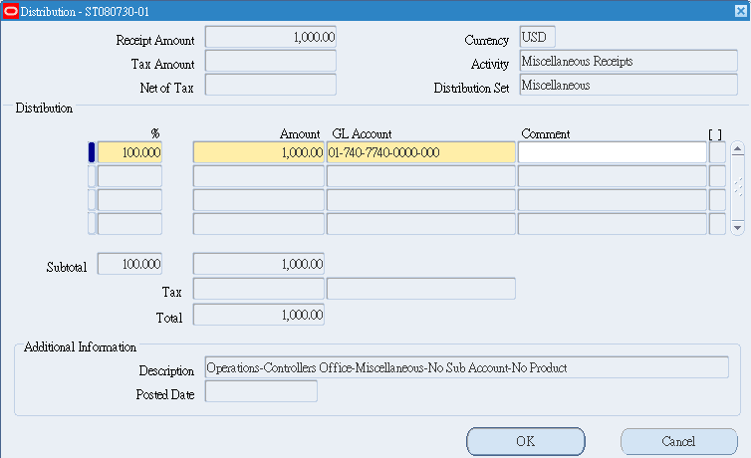
雜項收款
Path: (AR) → Receipts → Receipts
Base Table: AR_MISC_CASH_DISTRIBUTIONS_ALL
Notes:
雜項收款明細
Table: AR_MISC_CASH_DISTRIBUTIONS_ALL
Primary Key / Unique Key:
MISC_CASH_DISTRIBUTION_ID
Foreign Key:
CASH_RECEIPT_ID (foreign AR_CASH_RECEIPTS_ALL.CASH_RECEIPT_ID)
CODE_COMBINATION_ID (foreign GL_CODE_COMBINATIONS.CODE_COMBINATION_ID)
重要欄位：
CODE_COMBINATION_ID: 會計科目(銀行存款之對方科目)
SET_OF_BOOKS_ID: Primary 總帳帳本LEDGER_ID
AMOUNT:原幣金額
ACCTD_AMOUNT:本幣金額

Slide 56
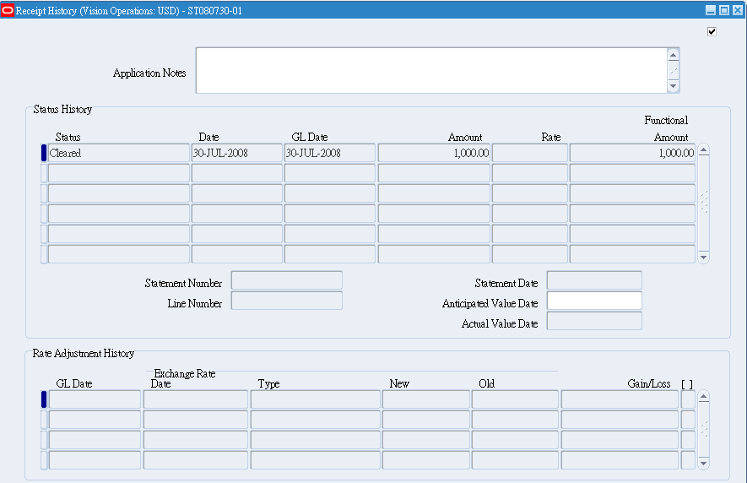
收款異動歷史紀錄檔
Path: (AR) → Receipts → Receipts , (B)Receipt History
Base Table: AR_CASH_RECEIPT_HISTORY_ALL
Notes:
收款異動歷史紀錄檔
Table: AR_CASH_RECEIPT_HISTORY_ALL
Primary Key / Unique Key:
CASH_RECEIPT_HISTORY_ID
重要欄位：
STATUS:收款狀態 CONFIRMED : 已確認 REMITTED : 已託收 RESERVED : 已迴轉 CLEARED : 已結清
AMOUNT:收款金額
GL_DATE:總帳日期
CURRENT_RECORD_FLAG:最後異動紀錄Y/N
ACCTD_AMOUNT:本幣金額

Slide 57
雜項收款Tables關聯圖 :交易明細
AR_CASH_RECEIPT_HISTORY_ALL
CASH_RECEIPT_HISTORY_ID
CASH_RECEIPT_ID
GL_DATE
AMOUNT
STATUS
CURRENT_RECORD_FLAG
AR_CASH_RECEIPTS_ALL
CASH_RECEIPT_ID
RECEIPT_METHOD_ID
RECEIVABLE_TRX_ID
DISTRIBUTION_SET_ID
REMIT_BANK_ACCT_USE_ID
TYPE = ‘MISC’
RECEIPT_NUMBER
RECEIPT_DATE
DEPOSITE_DATE
AMOUNT
AR_RECEIPT_METHODS
RECEIPT_METHOD_ID
RECEIPT_CLASS_ID
NAME
AR_RECEIPT_CLASSES
RECEIPT_CLASS_ID
NAME
AR_MISC_CASH_DISTRIBUTIONS_ALL
MISC_CASH_DISTRIBUTION_ID
CASH_RECEIPT_ID
AMOUNT
PERCENT
GL_DATE
AR_DISTRIBUTION_SETS_ALL
DISTRIBUTION_SET_ID
DISTRIBUTION_SET_NAME
AR_RECEIVABLES_TRX_ALL
RECEIVABLE_TRX_ID
NAME
TYPE = ‘MISCCASH’
CE_BANK_ACCT_USES_ALL
BANK_ACCT_USE_ID
BANK_ACCOUNT_ID
CE_BANK_ACCT_USES_ALL
BANK_ACCTOUNT_ID
Notes:
SQL Example:
SELECT
acr.set_of_books_id,
acr.org_id,
acr.cash_receipt_id,
acr.receivables_trx_id,
acr.comments,
acr.TYPE receipt_type,
acr.receipt_number,
acr.receipt_date,
acr.currency_code,
acr.amount,
cba.bank_account_name,
cba.bank_account_num,
cba.bank_id,
cba.bank_branch_id,
cba.account_classification
FROM
ce_bank_accounts cba,
ce_bank_acct_uses_all cbau,
ar_receivables_trx_all art,
ar_cash_receipts_all acr
WHERE 1 = 1
AND acr.TYPE = 'MISC'
AND acr.receivables_trx_id = art.receivables_trx_id
AND acr.remit_bank_acct_use_id = cbau.bank_acct_use_id(+)
AND cbau.bank_account_id = cba.bank_account_id(+)
AND acr.receipt_date between :p_date_from and :p_date_to

Slide 58
雜項收款Tables關聯圖 :交易分錄
AR_CASH_RECEIPT_HISTORY_ALL
CASH_RECEIPT_HISTORY_ID
CASH_RECEIPT_ID
GL_DATE
AMOUNT
STATUS
CURRENT_RECORD_FLAG
AR_CASH_RECEIPTS_ALL
CASH_RECEIPT_ID
RECEIPT_METHOD_ID
RECEIVABLE_TRX_ID
DISTRIBUTION_SET_ID
REMITTANCE_BANK_ACCOUNT_ID
TYPE = ‘MISC’
RECEIPT_NUMBER
RECEIPT_DATE
DEPOSITE_DATE
AMOUNT
AR_DISTRIBUTIONS_ALL
LINE_ID
SOURCE_ID
SOURCE_TABLE=‘MCD’
AMOUNT_DR
AMOUNT_CR
ACCTD_AMOUNT_DR
ACCTD_AMOUNT_CR
CODE_COMBINATION_ID
AR_DISTRIBUTIONS_ALL
LINE_ID
SOURCE_ID
SOURCE_TABLE=‘CRH’
AMOUNT_DR
AMOUNT_CR
ACCTD_AMOUNT_DR
ACCTD_AMOUNT_CR
CODE_COMBINATION_ID
AR_MISC_CASH_DISTRIBUTIONS_ALL
MISC_CASH_DISTRIBUTION_ID
CASH_RECEIPT_ID
AMOUNT
PERCENT
GL_DATE
Notes:
SQL Example:
SELECT
XTE.ENTITY_CODE ,
XE.EVENT_TYPE_CODE ,
ACR.RECEIPT_NUMBER,
XAH.GL_TRANSFER_STATUS_CODE,
XAH.GL_TRANSFER_DATE,
XAH.JE_CATEGORY_NAME,
XAH.DOC_SEQUENCE_VALUE,
XAL.ACCOUNTING_DATE,
FND_FLEX_EXT.GET_SEGS('SQLGL','GL#', GCC.CHART_OF_ACCOUNTS_ID , XAL.CODE_COMBINATION_ID) ACCOUNT_CODE,
XLA_OA_FUNCTIONS_PKG.GET_CCID_DESCRIPTION(GCC.CHART_OF_ACCOUNTS_ID, XAL.CODE_COMBINATION_ID) ACCOUNT_DESCRIPTION,
XAL.AE_LINE_NUM ,
XAL.ACCOUNTING_CLASS_CODE,
XAL.DESCRIPTION XAL_DESCRIPTION,
XAL.CURRENCY_CODE,
XAL.ENTERED_DR,
XAL.ACCOUNTED_DR,
XAL.ACCOUNTED_DR,
XAL.ACCOUNTED_CR,
ACR.ORG_ID ,
XTE.LEDGER_ID,
XAH.LEDGER_ID, ---要注意: 若有 secondary ledger, 一筆交易要拋兩個以上的帳本 , 在此一column 會指到不同的ledger_id
XAH.EVENT_ID,
XAH.AE_HEADER_ID,
XAL.CODE_COMBINATION_ID ,
XAL.GL_SL_LINK_ID
FROM
GL_CODE_COMBINATIONS GCC ,
XLA_AE_LINES XAL ,
XLA_AE_HEADERS XAH ,
XLA_EVENTS XE ,
XLA.XLA_TRANSACTION_ENTITIES XTE ,
AR_CASH_RECEIPTS_ALL ACR
WHERE 1=1
AND ACR.ORG_ID = :p_org_id
AND ACR.TYPE = 'MISC'
AND ACR.RECEIPT_NUMBER = nvl( :p_receipt_number , ACR.RECEIPT_NUMBER)
---以下3 個欄位為 XTE TABLE 的 XLA_TRANSACTION_ENTITIES_N1 KEY 的前3 個欄位, 可提升PERFORMANCE
AND XTE.LEDGER_ID = :p_ledger_id
AND XTE.ENTITY_CODE = 'RECEIPTS'
AND ACR.CASH_RECEIPT_ID = nvl(XTE.SOURCE_ID_INT_1,-99)
---
AND XTE.APPLICATION_ID = 222
AND XTE.APPLICATION_ID = XE.APPLICATION_ID(+)
AND XTE.ENTITY_ID = XE.ENTITY_ID(+)
--
AND XE.EVENT_ID = XAH.EVENT_ID(+)
AND XE.APPLICATION_ID = XAH.APPLICATION_ID(+)
AND XAH.AE_HEADER_ID = XAL.AE_HEADER_ID(+)
AND XAL.CODE_COMBINATION_ID = GCC.CODE_COMBINATION_ID(+)
;

Slide 59
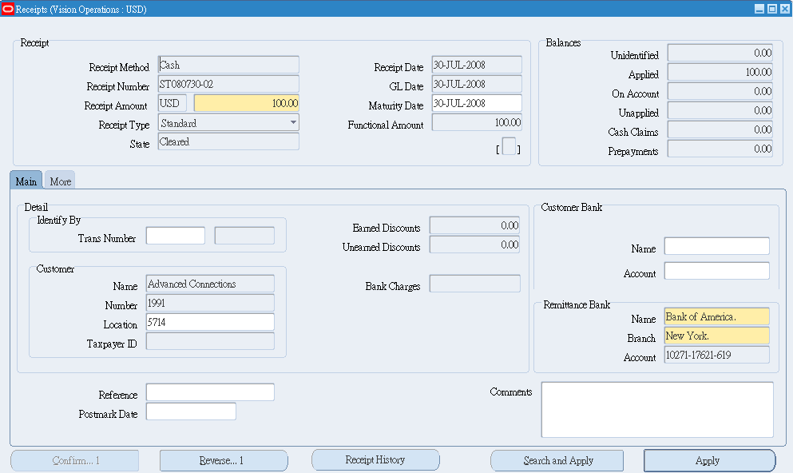
一般收款
Path: (AR) → Receipts → Receipts
Base Table: AR_CASH_RECEIPTS_ALL（MASTER）
Notes:
一般收款主檔
Table: AR_CASH_RECEIPTS_ALL
Primary Key / Unique Key:
CASH_RECEIPT_ID
Foreign Key
RECEIPT_METHOD_ID (foreign AR_RECEIPT_METHODS.RECEIPT_METHOD_ID)
PAY_FROM_CUSTOMER (foreign AR_CUSTOMERS.CUSTOMER_ID)
CUSTOMER_SITE_USE_ID (foreign HZ_CUST_SITE_USES_ALL.SITE_USE_ID)
REMIT_BANK_ACCT_USE_ID (foreign CE_BANK_ACCT_USES_ALL. BANK_ACCT_USE_ID)
重要欄位：
RECEIPT_NUMBER:收款單號
TYPE:一般收款時，此欄位為固定值「CASH」
RECEIPT_DATE:收款日期
AMOUNT:收款金額
REVERSAL_DATE:收款迴轉日期
REVERSAL_REASON_CODE:迴轉原因
EXCHANGE_RATE_TYPE:匯率轉換型態
EXCHANGE_DATE:匯率轉換日期
EXCHANGE_RATE:匯率
PAY_FROM_CUSTOMER: 付款客戶
CUSTOMER_SITE_USE_ID: 客戶地址使用目的(Site Usage)
RECEIPT_METHOD_ID:收款方式
DOC_SEQUENCE_VALUE:傳票號碼
CURRENCY_CODE:收款幣別
SET_OF_BOOKS_ID: Primary總帳帳本 LEDGER_ID
ORG_ID: Operating Unit (OU) ID

Slide 60
一般收款
AR_CASH_RECEIPTS_ALL
CASH_RECEIPT_ID
RECEIPT_METHOD_ID
REMITTANCE_BANK_ACCOUNT_ID
PAY_FROM_CUSTOMER
CUSTOMER_SITE_USE_ID
TYPE = ‘CASH’
RECEIPT_NUMBER
RECEIPT_DATE
DEPOSITE_DATE
AMOUNT
AR_CASH_RECEIPT_HISTORY_ALL
CASH_RECEIPT_HISTORY_ID
CASH_RECEIPT_ID
GL_DATE
AMOUNT
STATUS
ACCTD_AMOUNT
CURRENT_RECORD_FLAG
REVERSAL_GL_DATE
BATCH_ID
AR_DISTRIBUTIONS_ALL
LINE_ID
SOURCE_ID
SOURCE_TABLE=‘CRH’
AMOUNT_DR
AMOUNT_CR
ACCTD_AMOUNT_DR
ACCTD_AMOUNT_CR
CODE_COMBINATION_ID
AR_CUSTOMERS
CUSTOMER_ID
CUSTOMER_NUMBER
AR_PAYMENT_SCHEDULES_ALL
PAYMENT_SCHEDULE_ID
CASH_RECEIPT_ID
CLASS = ‘PMT’
DUE_DATE(MATURITY_DATE)
HZ_CUST_SITE_USES_ALL
CUST_ACCT_SITE_ID
SITE_USE_ID
SITE_USE_CODE
LOCATION
Notes:
SQL Example:
SELECT
acr.set_of_books_id,
acr.org_id,
acr.cash_receipt_id,
acr.TYPE receipt_type,
acr.receipt_number,
acr.receipt_date,
acr.currency_code,
ac.customer_name,
acr.amount,
cba.bank_account_name,
cba.bank_account_num,
cba.bank_id,
cba.bank_branch_id,
ad.source_type,
ad.source_table,
ad.code_combination_id,
ad.amount_dr,
ad.amount_cr,
ad.acctd_amount_dr,
ad.acctd_amount_cr,
fnd_flex_ext.get_segs ('SQLGL',
'GL#',
gl.chart_of_accounts_id,
ad.code_combination_id
) account_code,
xla_oa_functions_pkg.get_ccid_description
(gl.chart_of_accounts_id,
ad.code_combination_id
) account_description
FROM
gl_ledgers gl ,
ar_distributions_all ad,
ce_bank_accounts cba,
ce_bank_acct_uses_all cbau,
ar_cash_receipt_history_all acrh,
ar_customers ac,
ar_cash_receipts_all acr
WHERE 1 = 1
AND acr.TYPE = 'CASH'
AND acr.pay_from_customer = ac.customer_id(+)
AND acr.cash_receipt_id = acrh.cash_receipt_id
AND acr.remit_bank_acct_use_id = cbau.bank_acct_use_id(+)
AND cbau.bank_account_id = cba.bank_account_id(+)
AND acrh.cash_receipt_history_id = ad.source_id
AND ad.source_table = 'CRH'
AND acr.receipt_date between :p_date_from and :p_date_to
AND acr.set_of_books_id = gl.ledger_id

Slide 61
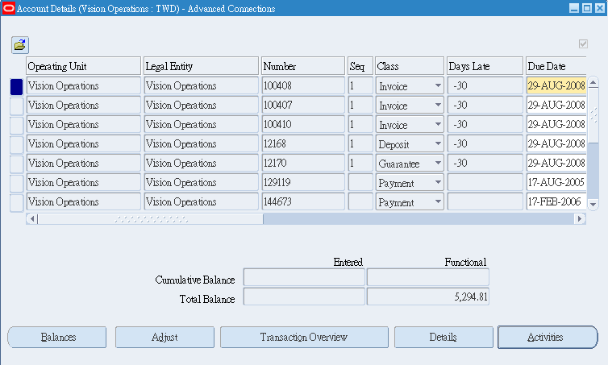
收款未沖銷帳款餘額
Path: (AR) Account Details
Base Table: AR_PAYMENT_SCHEDULES_ALL
Notes:
應收帳款餘額主檔
Table: AR_PAYMENT_SCHEDULES_ALL
Primary Key / Unique Key:
PAYMENT_SCHEDULE_ID
Foreign Key:
CUSTOMER_ID (foreian AR_CUSTOMERS.CUSTOMER_ID)
CUSTOMER_SITE_USE_ID (foreign HZ_CUST_SITE_USES_ALL.SITE_USE_ID)
重要欄位：
TRX_NUMBER:收款單號
STATUS:CL/OP CL:沒有餘額 OP:還有餘額
TRX_DATE:收款日期
GL_DATE:收款總帳日期
INVOICE_CURRENCY_CODE :收款幣別
CUSTOMER_ID: 客戶
CUSTOMER_SITE_USE_ID : CUSTOMER SITE USE
AMOUNT_DUE_ORIGINAL:收款原幣原始金額
AMOUNT_DUE_REMAINING :收款目前原幣餘額
ACCTD_AMOUNT_DUE_REMAINING :收款目前本幣餘額
GL_DATE_CLOSED:收款餘額沖銷為零時的總帳日期
CLASS:資料類型 PMT:Receipt

Slide 62
沖銷應收帳款
沖銷
$100
Fully
applied
知道付款客戶
僅沖銷
$80
$20 Unapplied
$100
無應收帳款可以沖銷
On-account
不知道付款客戶
Unidentified

Slide 63
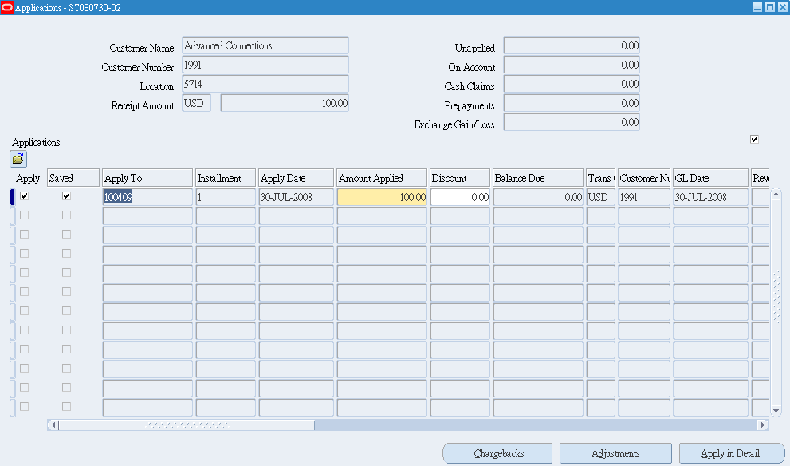
沖銷應收帳款
Path: (AR) → Receipts → Receipts → (B)Applications
Base Table: AR_RECEIVABLE_APPLICATIONS_ALL
Notes:
應收帳款沖銷明細檔
Table: AR_RECEIVABLE_APPLICATIONS_ALL
Primary Key / Unique Key:
RECEIVABLE_APPLICATION_ID
Foreign Key:
CASH_RECEIPT_ID (foreign AR_CASH_RECEIPTS_ALL.CASH_RECEIPT_ID)
APPLIED_CUSTOMER_TRX_ID (foreign RA_CUSTOMER_TRX_ALL.CUSTOMER_TRX_ID)
PAYMENT_SCHEDULE_ID (foreign AR_PAYMENT_SCHEDULES_ALL.PAYMENT_SCHEDULE_ID)
CASH_RECEIPT_HISTORY_ID (foreign AR_CASH_RECEIPT_HISTORY_ALL.CASH_RECEIPT_HISTORY_ID)
重要欄位：
APPLIED_CUSTOMER_TRX_ID:沖銷應收帳款立帳
APPLIED_PAYMENT_SCHEDULE_ID: 沖銷應收帳款到期期別
APPLY_DATE:沖銷日期
GL_DATE:總帳日期
AMOUNT_APPLIED:跨幣別沖帳時，此欄位紀錄收款幣別的沖銷金額
AMOUNT_APPLIED_FROM:跨幣別沖帳時，此欄位紀錄應收帳款立帳幣別的沖銷金額
ACCTD_AMOUNT_APPLIED_FROM:跨幣別沖帳時，此欄位紀錄以收款幣別匯率計算的本幣沖銷金額
ACCTD_AMOUNT_APPLIED_TO :跨幣別沖帳時，此欄位紀錄以應收帳款立帳幣別匯率計算的本幣沖銷金額
REVERSAL_GL_DATE:收款迴轉總帳日期
CASH_RECEIPT_HISTORY_ID:收款異動歷史紀錄
STATUS: ACC:On Account APP:Applied (已沖銷) UNAPP:Unapplied (未沖銷) UNID:Unidentified (未知收款,未輸入客戶)
其他說明:
假如直接用Credit Memo 沖銷 ( 查詢出Credit Memo, 在工具列選擇 Actions / Applications ) 點選要沖銷的Invoice, 假如只沖銷一筆Invoice就沖銷完畢, 在 AR.AR_RECEIVABLE_APPLICATIONS_ALL table只會有一筆資料; CUSTOMER_TRX_ID 為 Credit Memo Transaction ID APPLIED_CUSTOMER_TRX_ID 為 Invoice Transaction ID APPLICATION_TYPE = ‘CM’ STATUS = ‘APP’
假如用$0 Receipt收款, 挑選1筆Invoice 與 1筆Credit Memo 沖銷, 在AR.AR_RECEIVABLE_APPLICATIONS_ALL table 會有2筆記錄, 都記錄在 APPLIED_CUSTOMER_TRX_ID APPLICATION_TYPE = ‘CASH’ STATUS = ‘APP’

Slide 64
沖款Tables關聯圖
AR_CASH_RECEIPTS_ALL
CASH_RECEIPT_ID
TYPE = ‘CASH’
CURRENCY_CODE
AR_CASH_RECEIPT_HISTORY_ALL
CASH_RECEIPT_ID
CASH_RECEIPT_HISTORY_ID
GL_DATE
ACCTD_AMOUNT
CURRENT_RECORD_FLAG
EXCHANGE_RATE
AR_RECEIVABLE_APPLICATIONS_ALL
RECEIVABLE_APPLICATION_ID
CASH_RECEIPT_HISTORY_ID
APPLIED_PAYMENT_SCHEDULE_ID
GL_DATE
AMOUNT_APPLIED
ACCTD_AMOUNT_APPLIED_FROM
ACCTD_AMOUNT_APPLIED_TO
STATUS
AR_PAYMENT_SCHEDULES_ALL
PAYMENT_SCHEDULE_ID
CASH_RECEIPT_ID
CLASS = ‘PMT’
DUE_DATE(MATURITY_DATE)
AR_PAYMENT_SCHEDULES_ALL
PAYMENT_SCHEDULE_ID
CUSTOMER_TRX_ID
CLASS <> ‘PMT’
DUE_DATE
AR_DISTRIBUTIONS_ALL
LINE_ID
SOURCE_ID
SOURCE_TABLE=‘RA’
AMOUNT_DR
AMOUNT_CR
ACCTD_AMOUNT_DR
ACCTD_AMOUNT_CR
CODE_COMBINATION_ID
Notes:
SQL Example:
SELECT
acr.set_of_books_id,
acr.org_id,
acr.cash_receipt_id,
ad.line_id ad_line_id,
acr.TYPE receipt_type,
acr.receipt_number,
acr.receipt_date,
acr.currency_code,
ac.customer_name,
acr.amount,
ad.source_type,
ad.source_table,
ad.code_combination_id,
ad.amount_dr,
ad.amount_cr,
ad.acctd_amount_dr,
ad.acctd_amount_cr,
NULL apply_trx_number,
fnd_flex_ext.get_segs ('SQLGL',
'GL#',
gl.chart_of_accounts_id,
ad.code_combination_id
) account_code,
xla_oa_functions_pkg.get_ccid_description
(gl.chart_of_accounts_id,
ad.code_combination_id
) account_description
FROM
gl_ledgers gl,
ar_distributions_all ad,
ar_cash_receipt_history_all acrh,
ar_customers ac,
ar_cash_receipts_all acr
WHERE 1 = 1
AND acr.TYPE = 'CASH'
AND acr.receipt_date BETWEEN :p_date_from AND :p_date_to
AND acr.pay_from_customer = ac.customer_id(+)
AND acr.cash_receipt_id = acrh.cash_receipt_id
AND acrh.cash_receipt_history_id = ad.source_id
AND ad.source_table = 'CRH'
AND acr.receipt_date between :p_date_from and :p_date_to
AND acr.cash_receipt_id = NVL (:p_cash_receipt_id, acr.cash_receipt_id)
AND acr.set_of_books_id = gl.ledger_id
UNION ALL --- 以上為收款，以下為沖銷
SELECT
acr.set_of_books_id,
acr.org_id,
acr.cash_receipt_id,
ad.line_id ad_line_id,
acr.TYPE receipt_type,
acr.receipt_number,
acr.receipt_date,
acr.currency_code,
ac.customer_name, acr.amount,
ad.source_type,
ad.source_table,
ad.code_combination_id,
ad.amount_dr,
ad.amount_cr,
ad.acctd_amount_dr,
ad.acctd_amount_cr,
rct.trx_number apply_trx_number,
fnd_flex_ext.get_segs ('SQLGL',
'GL#',
gl.chart_of_accounts_id,
ad.code_combination_id
) account_code,
xla_oa_functions_pkg.get_ccid_description
(gl.chart_of_accounts_id,
ad.code_combination_id
) account_description
FROM
gl_ledgers gl,
ra_customer_trx_all rct,
ar_distributions_all ad,
ar_receivable_applications_all ara,
ar_cash_receipt_history_all acrh,
ar_customers ac,
ar_cash_receipts_all acr
WHERE 1 = 1
AND acr.TYPE = 'CASH'
AND acr.receipt_date BETWEEN :p_date_from AND :p_date_to
AND acr.pay_from_customer = ac.customer_id(+)
AND acr.cash_receipt_id = acrh.cash_receipt_id
AND acrh.cash_receipt_history_id = ara.cash_receipt_history_id
AND ara.receivable_application_id = ad.source_id
AND ad.source_table = 'RA'
AND ara.applied_customer_trx_id = rct.customer_trx_id(+)
AND acr.cash_receipt_id = NVL (:p_cash_receipt_id, acr.cash_receipt_id)
AND acr.receipt_date between :p_date_from and :p_date_to
AND acr.set_of_books_id = gl.ledger_id
order by cash_receipt_id
附註:
沖款的 AR_DISTRIBUTIONS_ALL.SOURCE_TABLE = ‘RA’,但收款則為’CRH’,要一併抓出來,分錄才會平衡

Slide 65
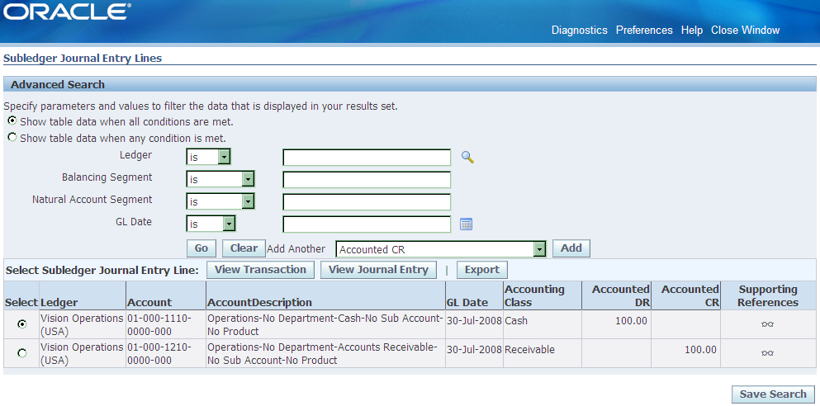
收款View Accounting
Path: (AR) → Receipts → Receipts
Notes:
SQL Example: (含收款/收款沖銷/雜收現金)
SELECT
XTE.ENTITY_CODE ,
XE.EVENT_TYPE_CODE ,
ACR.RECEIPT_NUMBER,
XAH.GL_TRANSFER_STATUS_CODE,
XAH.GL_TRANSFER_DATE,
XAH.JE_CATEGORY_NAME,
XAH.DOC_SEQUENCE_VALUE,
XAL.ACCOUNTING_DATE,
FND_FLEX_EXT.GET_SEGS('SQLGL','GL#', GCC.CHART_OF_ACCOUNTS_ID , XAL.CODE_COMBINATION_ID) ACCOUNT_CODE,
XLA_OA_FUNCTIONS_PKG.GET_CCID_DESCRIPTION(GCC.CHART_OF_ACCOUNTS_ID, XAL.CODE_COMBINATION_ID) ACCOUNT_DESCRIPTION,
XAL.AE_LINE_NUM ,
XAL.ACCOUNTING_CLASS_CODE,
XAL.DESCRIPTION XAL_DESCRIPTION,
XAL.CURRENCY_CODE,
XAL.ENTERED_DR,
XAL.ACCOUNTED_DR,
XAL.ACCOUNTED_DR,
XAL.ACCOUNTED_CR,
ACR.ORG_ID,
ACR.CASH_RECEIPT_ID,
XTE.LEDGER_ID,
XAH.LEDGER_ID, ---要注意: 若有 secondary ledger, 一筆交易要拋兩個以上的帳本 , 在此一column 會指到不同的ledger_id
XAH.EVENT_ID,
XAH.AE_HEADER_ID,
XAL.CODE_COMBINATION_ID ,
XAL.GL_SL_LINK_ID
FROM
GL_CODE_COMBINATIONS GCC ,
XLA_AE_LINES XAL ,
XLA_AE_HEADERS XAH ,
XLA_EVENTS XE ,
XLA.XLA_TRANSACTION_ENTITIES XTE ,
AR_CASH_RECEIPTS_ALL ACR
WHERE 1=1
AND ACR.ORG_ID = :p_org_id
AND ACR.RECEIPT_DATE between :p_date_from and :p_date_to
AND ACR.RECEIPT_NUMBER = nvl( :p_receipt_number , ACR.RECEIPT_NUMBER )
---以下3 個欄位為 XTE TABLE 的 XLA_TRANSACTION_ENTITIES_N1 KEY 的前3 個欄位, 可提升PERFORMANCE
AND XTE.LEDGER_ID = :p_ledger_id
AND XTE.ENTITY_CODE = 'RECEIPTS'
AND ACR.CASH_RECEIPT_ID = nvl(XTE.SOURCE_ID_INT_1,-99)
---
AND XTE.APPLICATION_ID = 222
AND XTE.APPLICATION_ID = XE.APPLICATION_ID(+)
AND XTE.ENTITY_ID = XE.ENTITY_ID(+)
--
AND XE.EVENT_ID = XAH.EVENT_ID(+)
AND XE.APPLICATION_ID = XAH.APPLICATION_ID(+)
AND XAH.AE_HEADER_ID = XAL.AE_HEADER_ID(+)
AND XAL.CODE_COMBINATION_ID = GCC.CODE_COMBINATION_ID(+)
ORDER BY nvl(XTE.SOURCE_ID_INT_1,-99) , XAL.AE_LINE_NUM

Slide 66
AR Interface
Introduction to the AR Transaction Interface
AutoInvoice Interface Table VS. System Tables

Slide 67
Import Invoice Using Interface
Interface Tables
Other systems
Text
File
轉入
Run Request:
AutoInvoice Master Program
Error
Success
System Tables
Interface Tables

Slide 68
Autoinvoice Interface Tables
RA_INTERFACE_LINES_ALL
AR Interface
RA_INTERFACE_SALESCREDITS
AR Sales Credit Interface
RA_INTERFACE_DISTRIBUTIONS
AR Account Interface, 若要依照AutoAccounting設定決定會計科目, 本Table不必寫入;
開帳要與原始應收科目(例如: 應收帳款、其他應收款、應收關係人款…) 一致, 就需要寫入此一table指定應收(REC)及收入(REV)科目
RA_INTERFACE_ERRORS_ALL
Autoinvoice發生Exception的錯誤原因

Slide 69
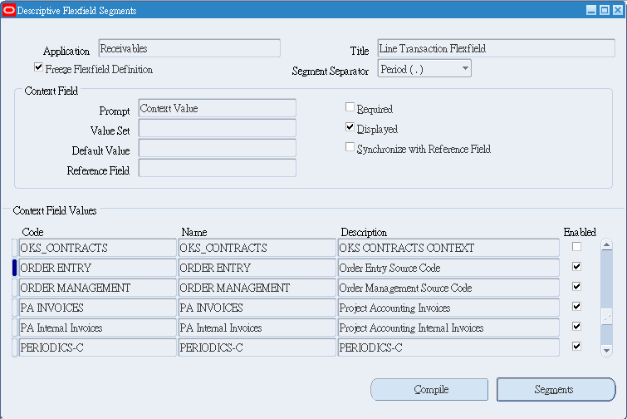
相關設定 (Line Transaction Flexfield)
Path: (AR) → Setup → Financials → Flexfields → Descriptive → Segments
Notes:
透過 Autoinvoice Import Invoice, Interface_Line_Context 不可以是NULL, 各Interface_Line_Attribute?? 欄位的值應如何填入, 可參考 ‘Line Transaction Flexfield’Descriptive Flexfield的Segments說明.

Slide 70
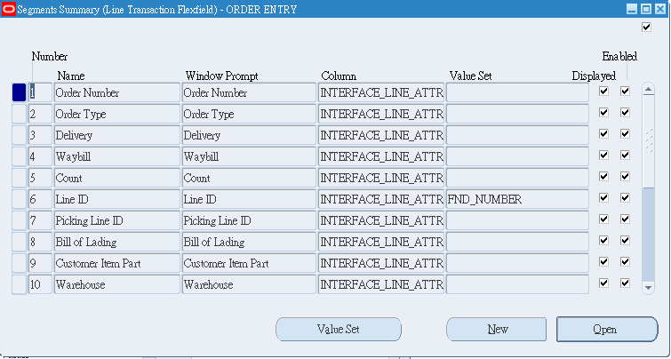
相關設定 (Line Transaction Flexfield)
Notes:
必須注意, 同一Context value之 Interface_Line_Attribute1~Interface_Line_Attribute15 串連起來的值必須是unique, 否則會被Autoinvoice Master Program reject掉.

Slide 71

相關設定(Transaction Source)
Path: (AR) → Setup → Transactions → Sources
Base Table: RA_BATCH_SOURCES_ALL

Slide 72
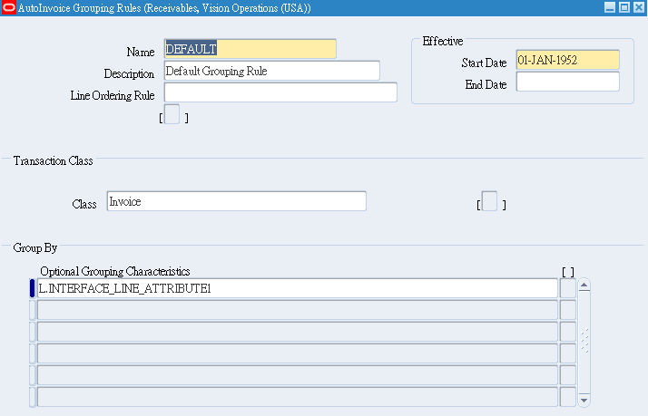
相關設定(Grouping Rule)
Path: (AR) → Setup → Transactions → AutoInvoice → Grouping Rules

Slide 73
RA_INTERFACE_LINES_ALL (必要欄位)
Batch_source_name | Varchar2 | 批次名稱，Ra_batch_sources_all.Name And Ra_batch_sources_all.Batch_source_type = ’FOREIGN’
Set_of_books_id | Number | 帳本，若不輸入，系統預設為org_id對應的帳本
Conversion_type | Varchar2 | 匯率轉換型態，本幣請輸入User
Conversion_rate | Number | 匯率，本幣請輸入1
Currency_code | Varchar2 | 幣別
Line_type | Varchar2 | LINE’, ’TAX’, ’FREIGHT’ or ’CHARGES’
Description | Varchar2 | 備註說明
Gl_date | Date | 總帳日期，當LINE_TYPE = ’TAX’ 或是’FREIGHT’不可輸入此欄位
Orig_system_bill_customer_id | Number | 可出帳單的客戶ID，依據Transaction Source上的設定決定是否該輸入此欄位
Orig_system_bill_customer_ref | Varchar2 | 可出帳單的客戶reference，依據Transaction Source上的設定決定是否該輸入此欄位
Notes:
同一Context value之Interface_Line_Attribute1~Interface_Line_Attribute15 串連起來的值必須是unique.否則會被Autoinvoice Master Program reject掉.
RA_INTERFACE_LINES_ALL.Interface_Line_ID 一開始寫入時必須是null, 執行過 Autoinvoice Master Program後會自動給值.

Slide 74
RA_INTERFACE_LINES_ALL (必要欄位)
Orig_system_bill_address_id | Number | 可出帳單的客戶地址ID，依據Transaction Source上的設定決定是否該輸入此欄位
Orig_system_bill_address_ref | Varchar2 | 可出帳單的客戶地址reference，依據Transaction Source上的設定決定是否該輸入此欄位
Quantity | Number | 數量
Cust_trx_type_id | Number | 立帳類別ID，依據Transaction Source上的設定決定是否該輸入此欄位
Cust_trx_type_name | Varchar2 | 立帳類別，依據Transaction Source上的設定決定是否該輸入此欄位
Term_name | Varchar2 | 客戶付款條件，依據Transaction Source上的設定決定是否該輸入此欄位，若Transaction Type Class為Credit Memo則Null
Term_id | Number | 客戶付款條件ID ，依據Transaction Source上的設定決定是否該輸入此欄位，若Transaction Type Class為Credit Memo則Null
Notes:
Interface_line_context: 由Descriptive Flexfield – 「Line Transaction Flexfield」，選擇一組
Interface_line_attribute1~15: 有效的欄位組合需為Unique Key

Slide 75
RA_INTERFACE_LINES_ALL (必要欄位)
Org_id | Number | OU ID
Primary_salesrep_number | Number | 業務員編號，依據Transaction Source上的設定決定是否該輸入此欄位
Primary_salesrep_id | Number | 業務員ID，依據Transaction Source上的設定決定是否該輸入此欄位
Unit_selling_price | Number | 單價
Amount | Number | 金額，金額為正數或是負數，依據Transaction Type上的Creation Sign決定
Interface_line_context | Varchar2 | Transaction Flexfield彈性欄位
Interface_line_attribute1~15 | Varchar2 | Transaction Flexfield彈性欄位
Notes:
Interface_line_context: 由Descriptive Flexfield – 「Line Transaction Flexfield」，選擇一組
Interface_line_attribute1~15: 有效的欄位組合需為Unique Key

Slide 76
RA_INTERFACE_LINES_ALL (非必要欄位)
Amount_includes_tax_flag | Varchar2 | 金額是否含稅，Tax Code上的Allow Override=‘Y’且Inclusive Tax=‘Y’才有作用
Attribute_category | Varchar2 | Transaction Line彈性欄位
Attribute1~15 | Varchar2 | Transaction Line彈性欄位
Document_number | Varchar2 | 傳票號碼
Header_attribute_category | Varchar2 | Transaction Header彈性欄位
Header_attribute1~15 | Varchar2 | Transaction Header彈性欄位
Mtl_system_items_seg1 | Varchar2 | 料號節段組合，節段組合與ID擇一輸入
Inventory_item_id | Number | 料號ID ，節段組合與ID擇一輸入
Link_to_line_context | Varchar2 | 供串聯Transaction Flexfield使用的彈性欄位
Link_to_line_attribute1~15 | Varchar2 | 供串聯Transaction Flexfield使用的彈性欄位

Slide 77
RA_INTERFACE_LINES_ALL (非必要欄位)
Reference_line_attribute1~15 | Varchar2 | 供串聯Transaction Flexfield使用的彈性欄位
Reference_line_context | Varchar2 | 供串聯Transaction Flexfield使用的彈性欄位
Tax_code | Varchar2 | 稅別
Uom_code | Varchar2 | 單位代碼
Uom_name | Varchar2 | 單位名稱

Slide 78
RA_INTERFACE_LINES_ALL (保留欄位)
Previous_customer_trx_id | Number
Acctd_amount | Number
Interface_line_id | Number
Customer_trx_id | Number
Exception_id | Number
Exemption_id | Number
Interface_status | Varchar2
Last_update_Login | Number
Line_number | Number
Link_to_line_id | Number
Location_Segment_id | Number

Slide 79
RA_INTERFACE_ SALESCREDITS(必要欄位)
Interface_line_context | Varchar2 | Transaction Flexfield彈性欄位
Interface_line_attribute1~15 | Varchar2 | Transaction Flexfield彈性欄位
Sales_credit_type_name | Varchar2 | 依據Transaction Source上的設定決定該輸入Sales_credit_type_name或是Sales_credit_type_id
Sales_credit_type_id | Number | 依據Transaction Source上的設定決定該輸入Sales_credit_type_name或是Sales_credit_type_id
Sales_credit_amount_split | Number | 依據Transaction Source上的設定決定該輸入Sales_credit_amount_split或是Sales_credit_percent_split
Sales_credit_percent_split | Number | 依據Transaction Source上的設定決定該輸入Sales_credit_amount_split或是Sales_credit_percent_split

Slide 80
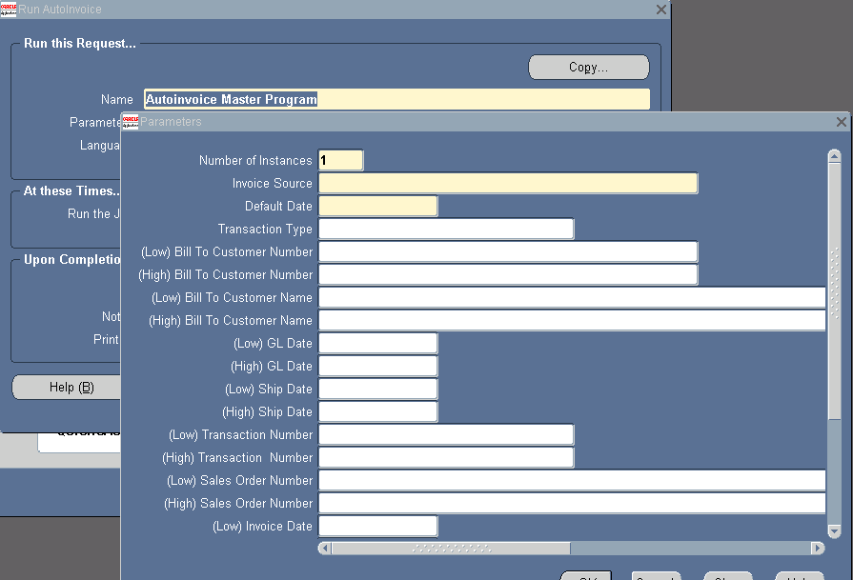
Run Request: Autoinvoice Master Program
Path: (AR) → Interface → AutoInvoice

Slide 81
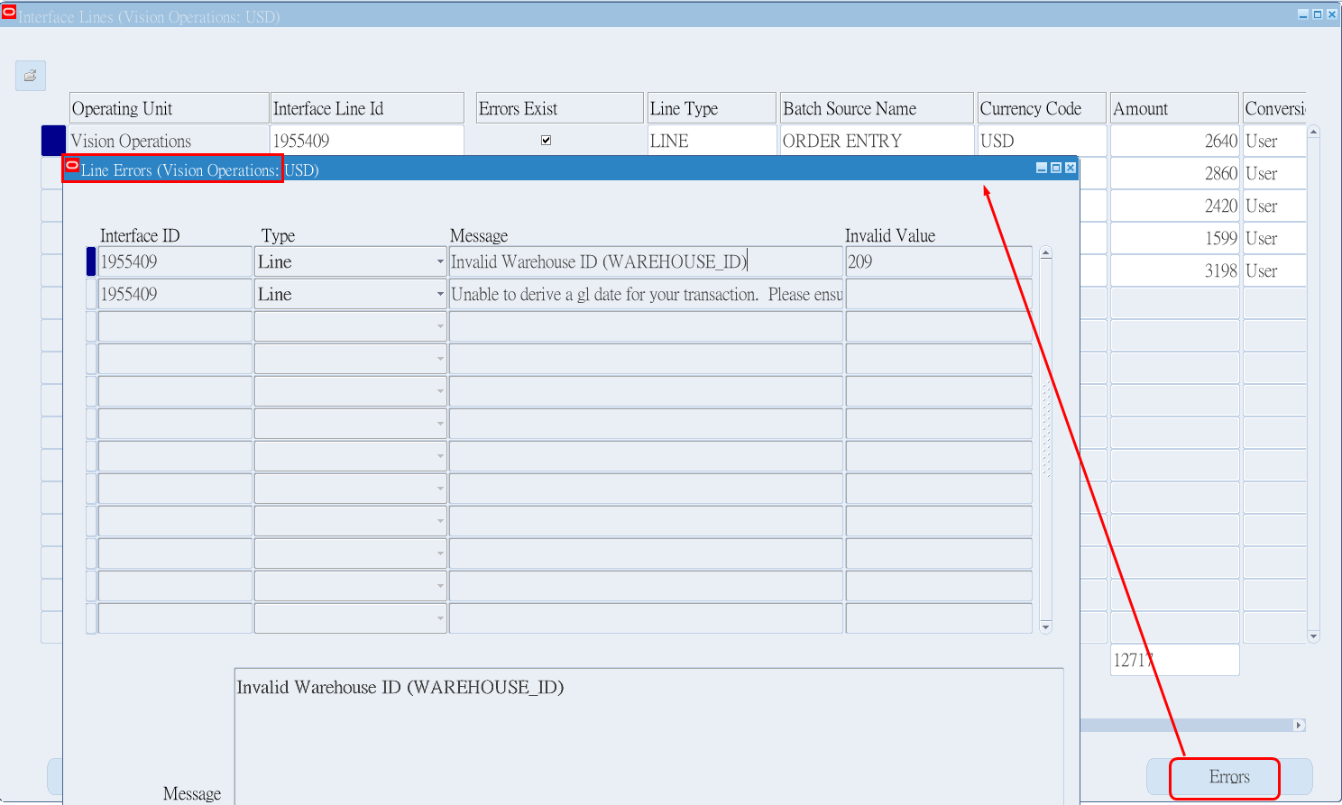
查看Error Message
Path: (AR) → Control →AutoInvoice → Interface Line , (B)Errors

